Slide 1

Notes:
All figures are to be replaced

Slide 2
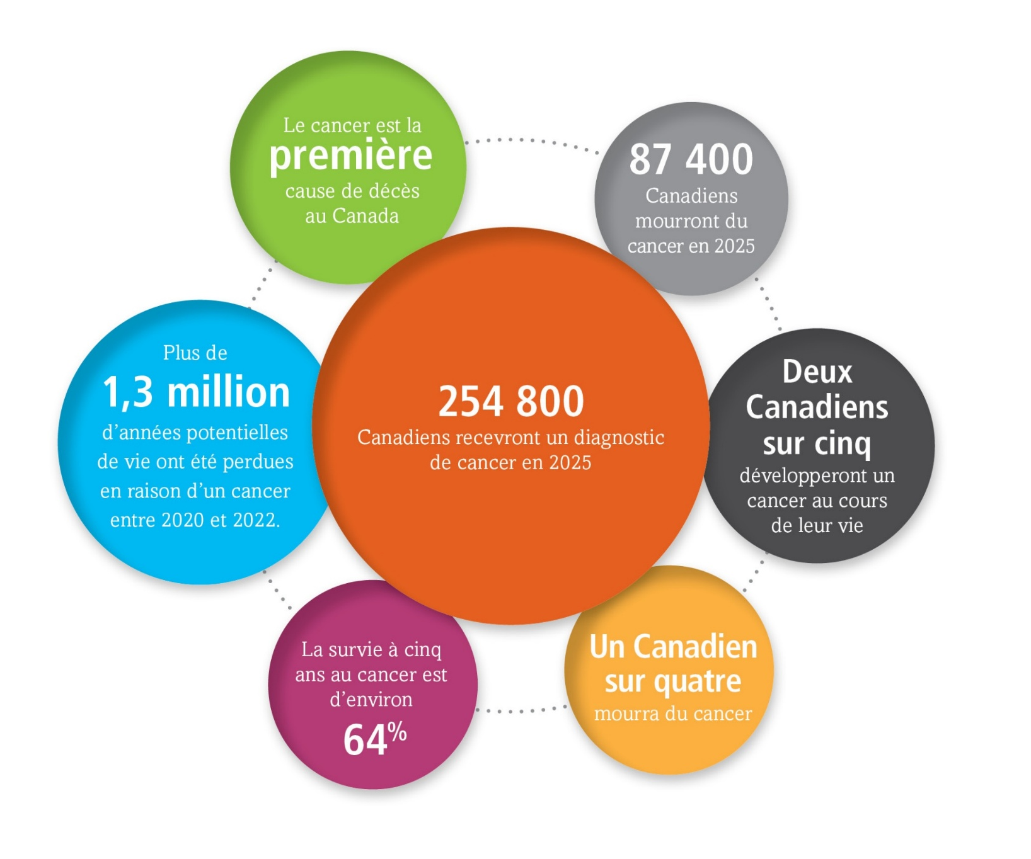

Slide 3
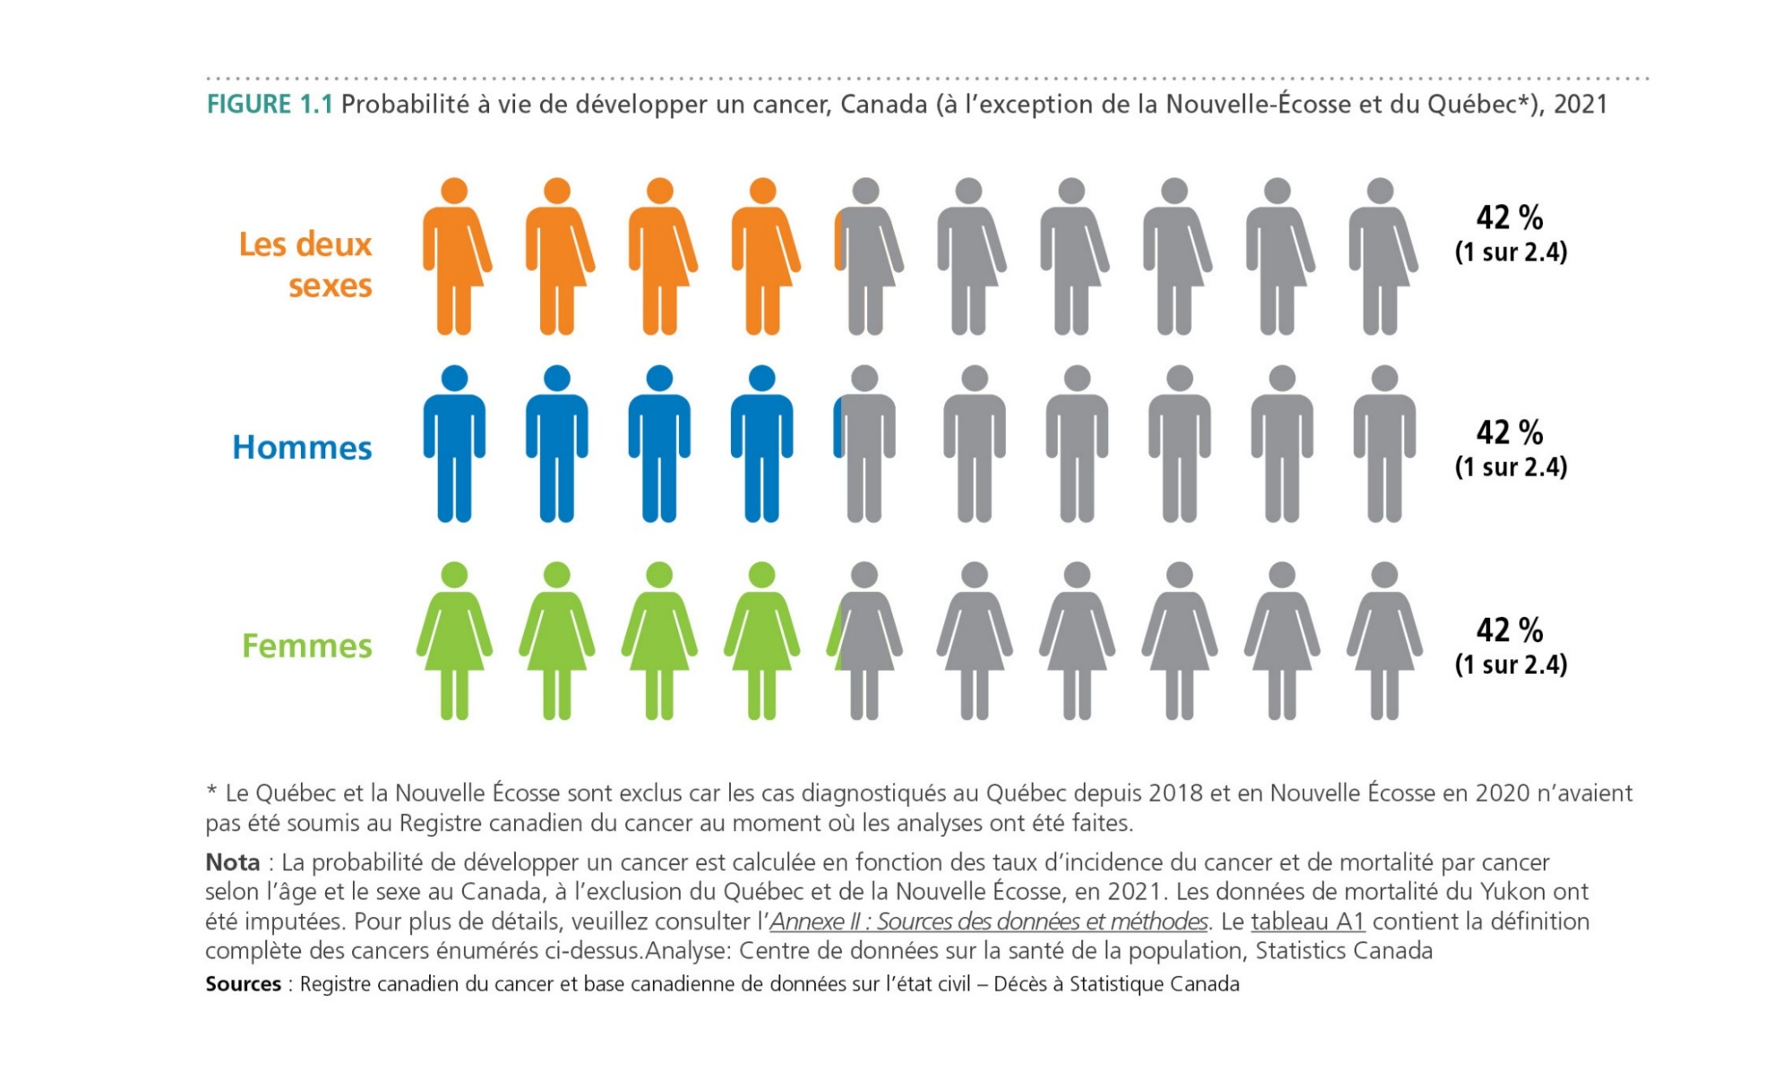

Slide 4
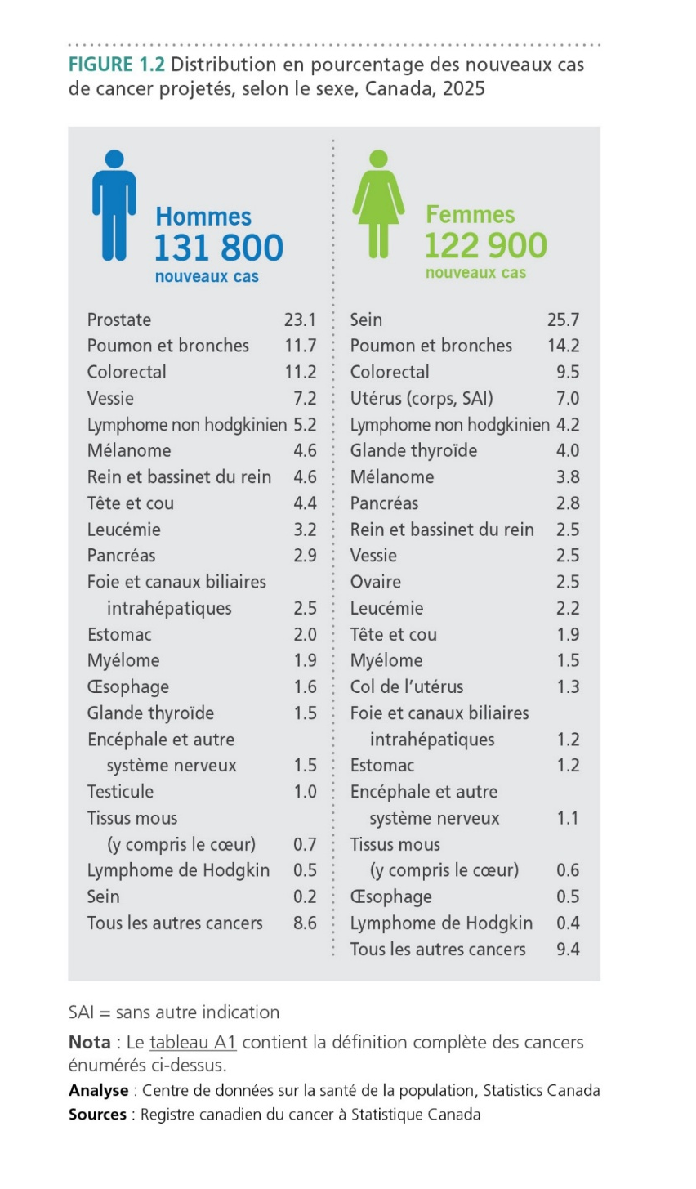

Slide 5
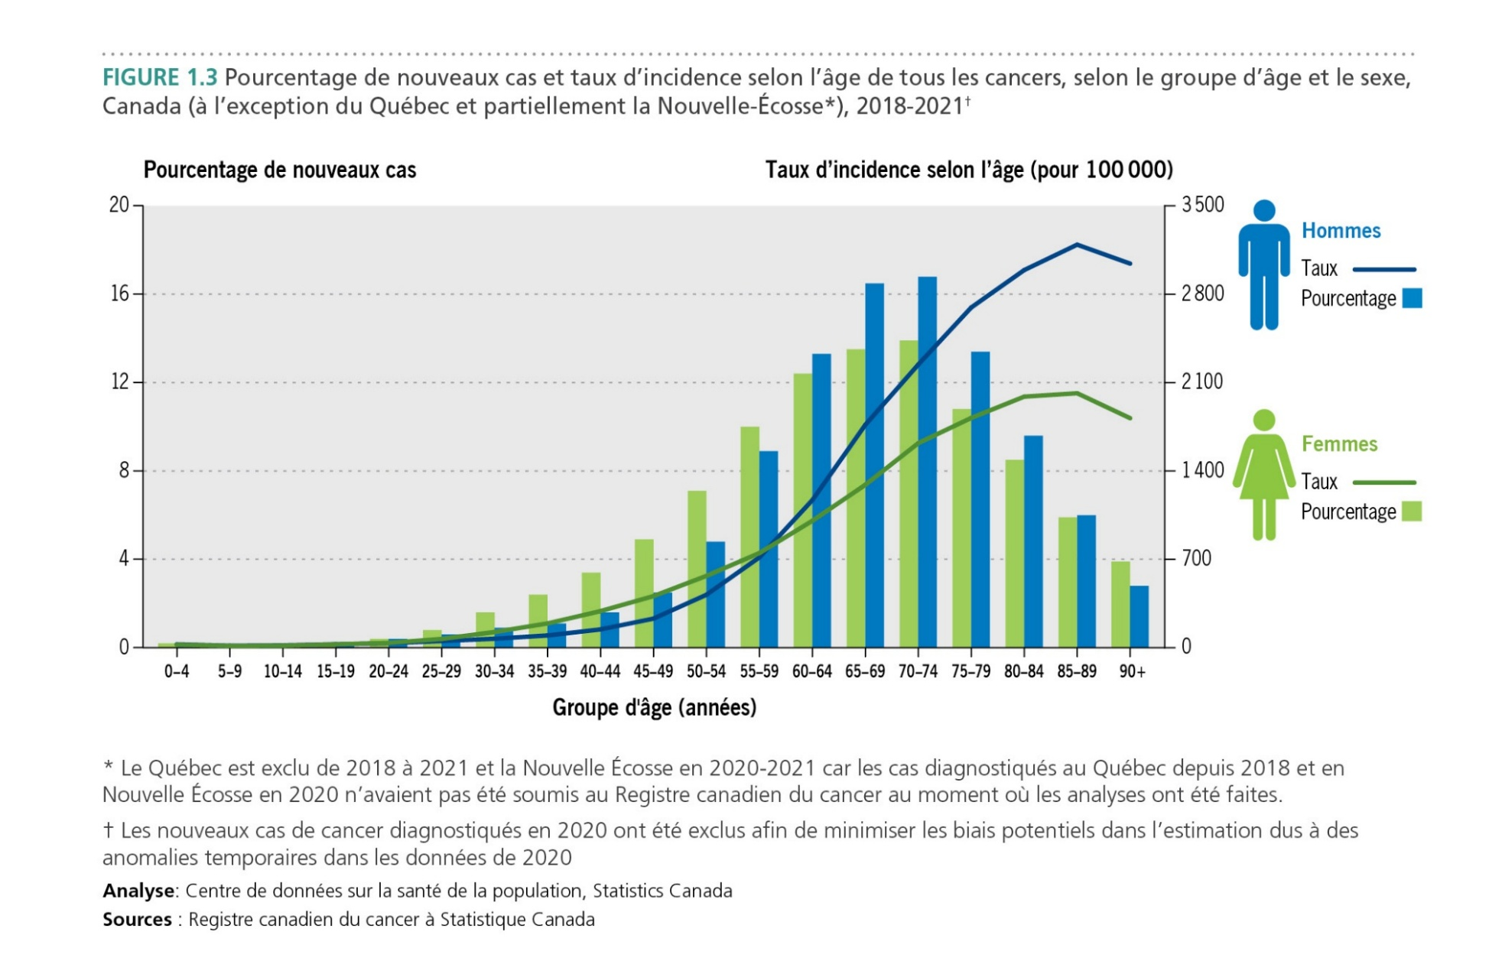

Slide 6
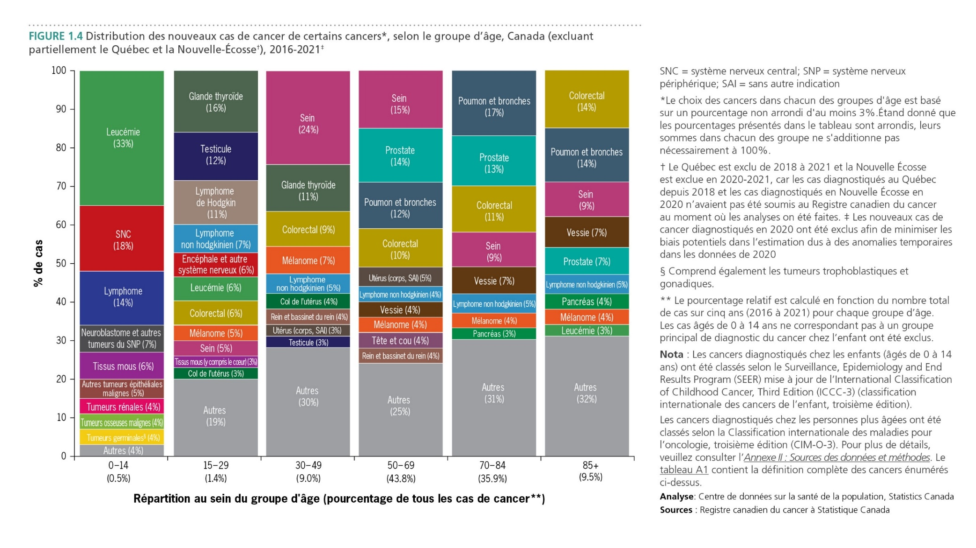

Slide 7
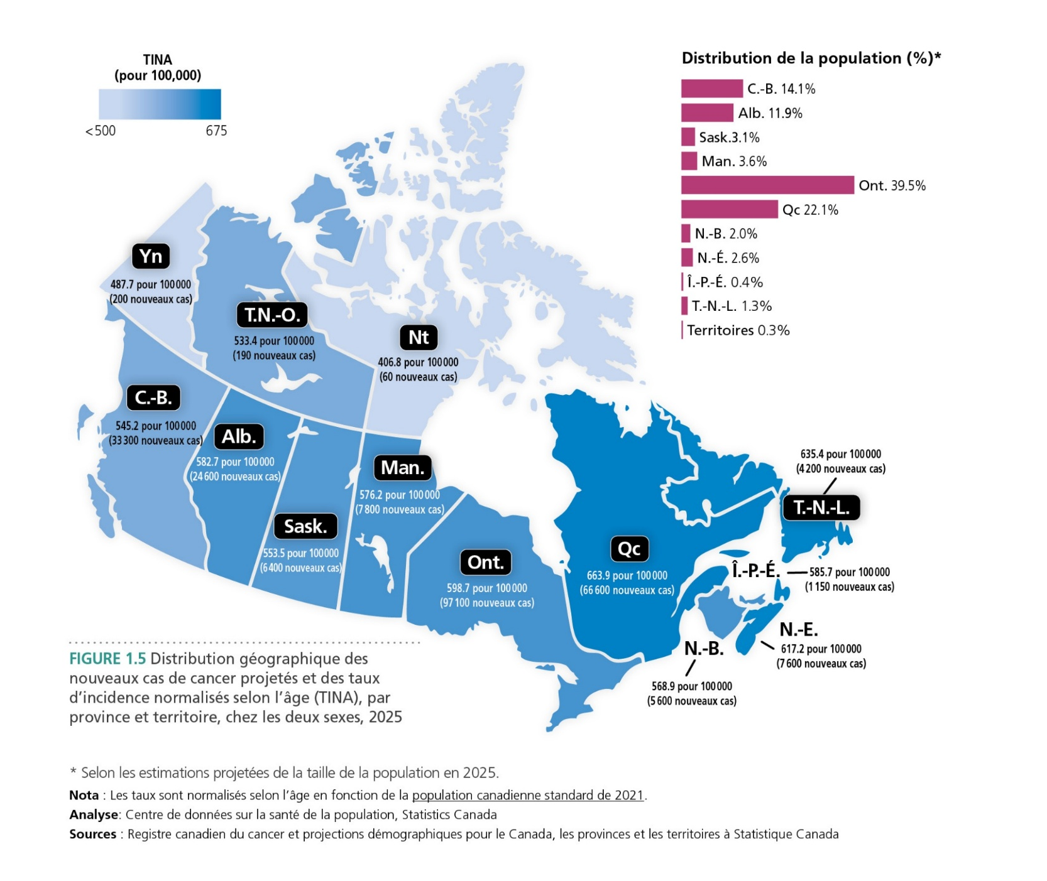

Slide 8
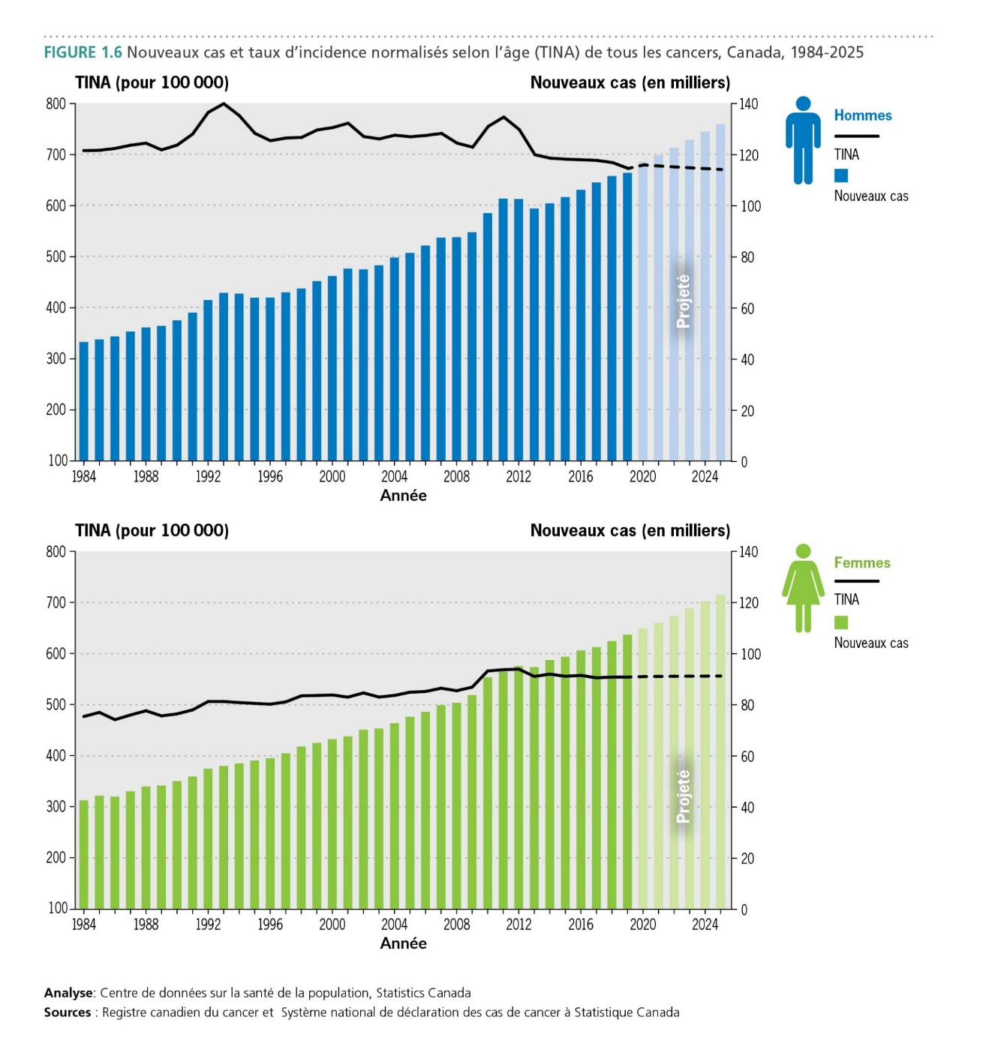

Slide 9
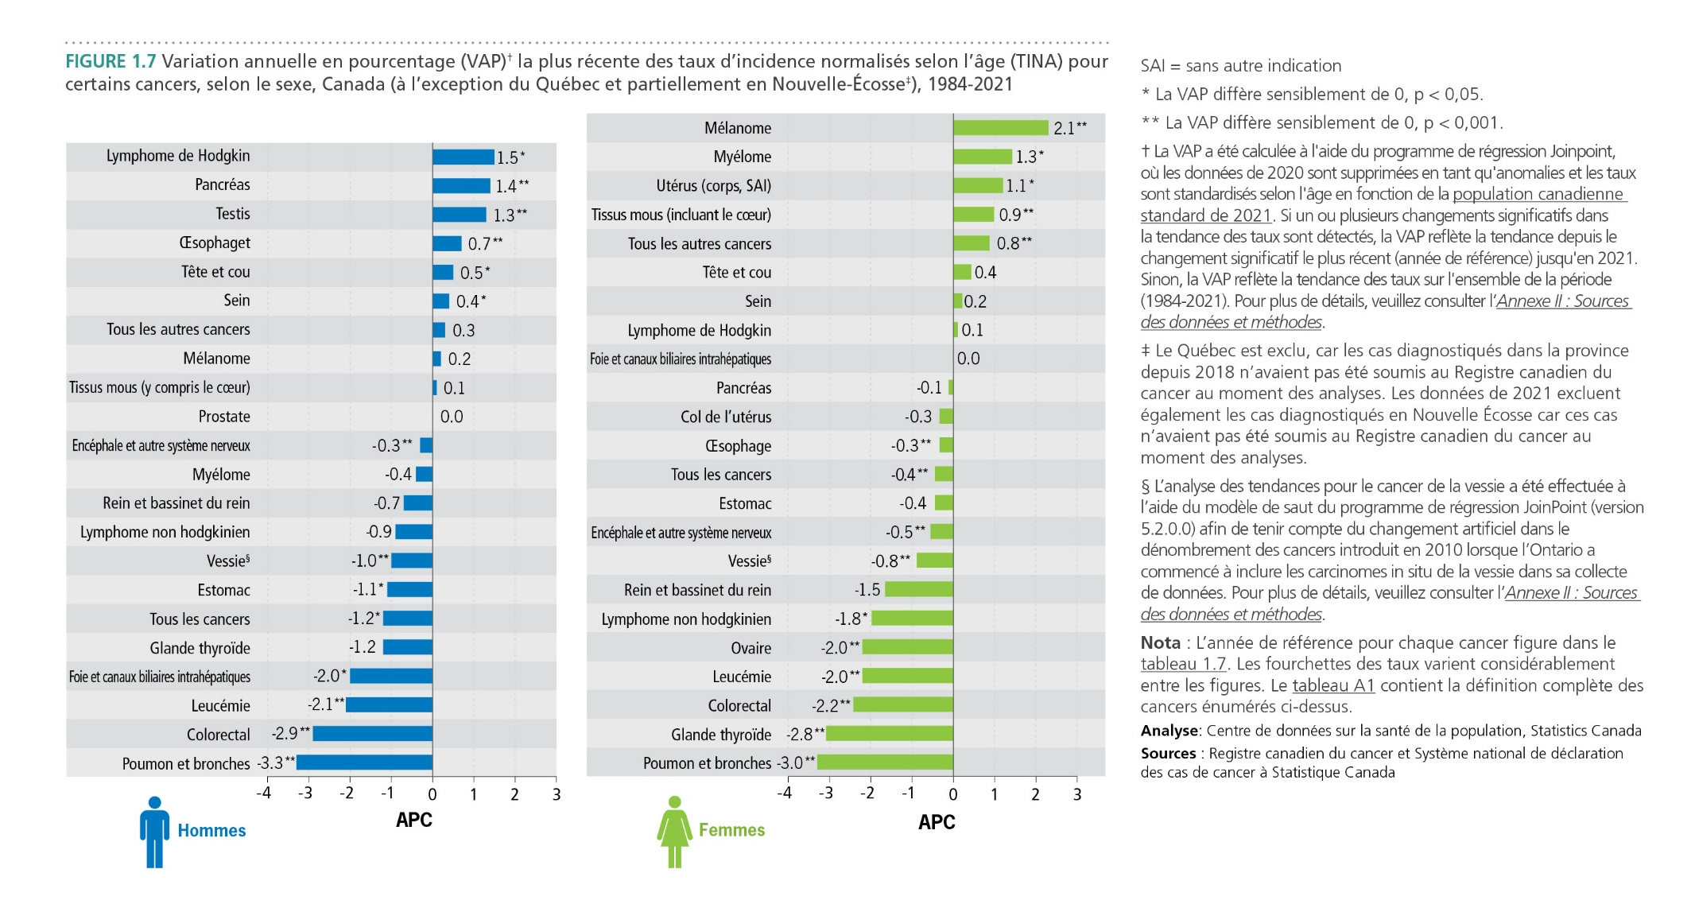

Slide 10
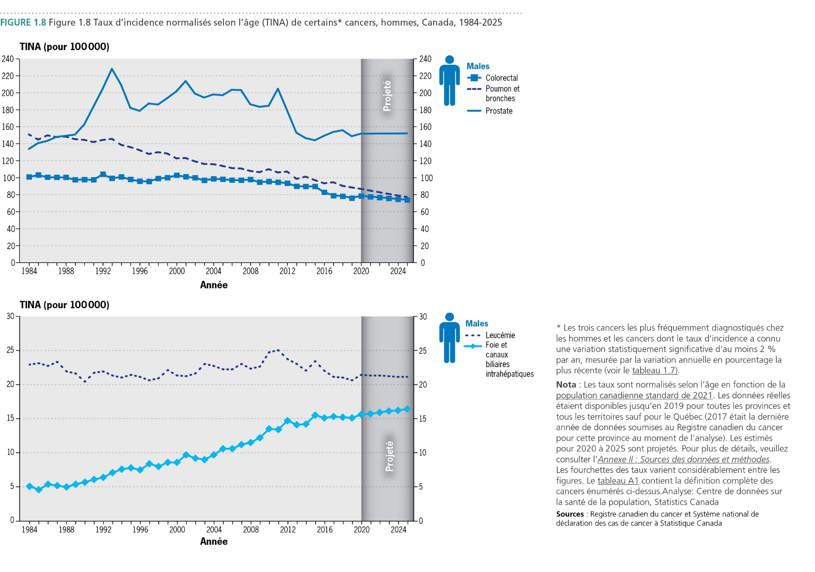

Slide 11
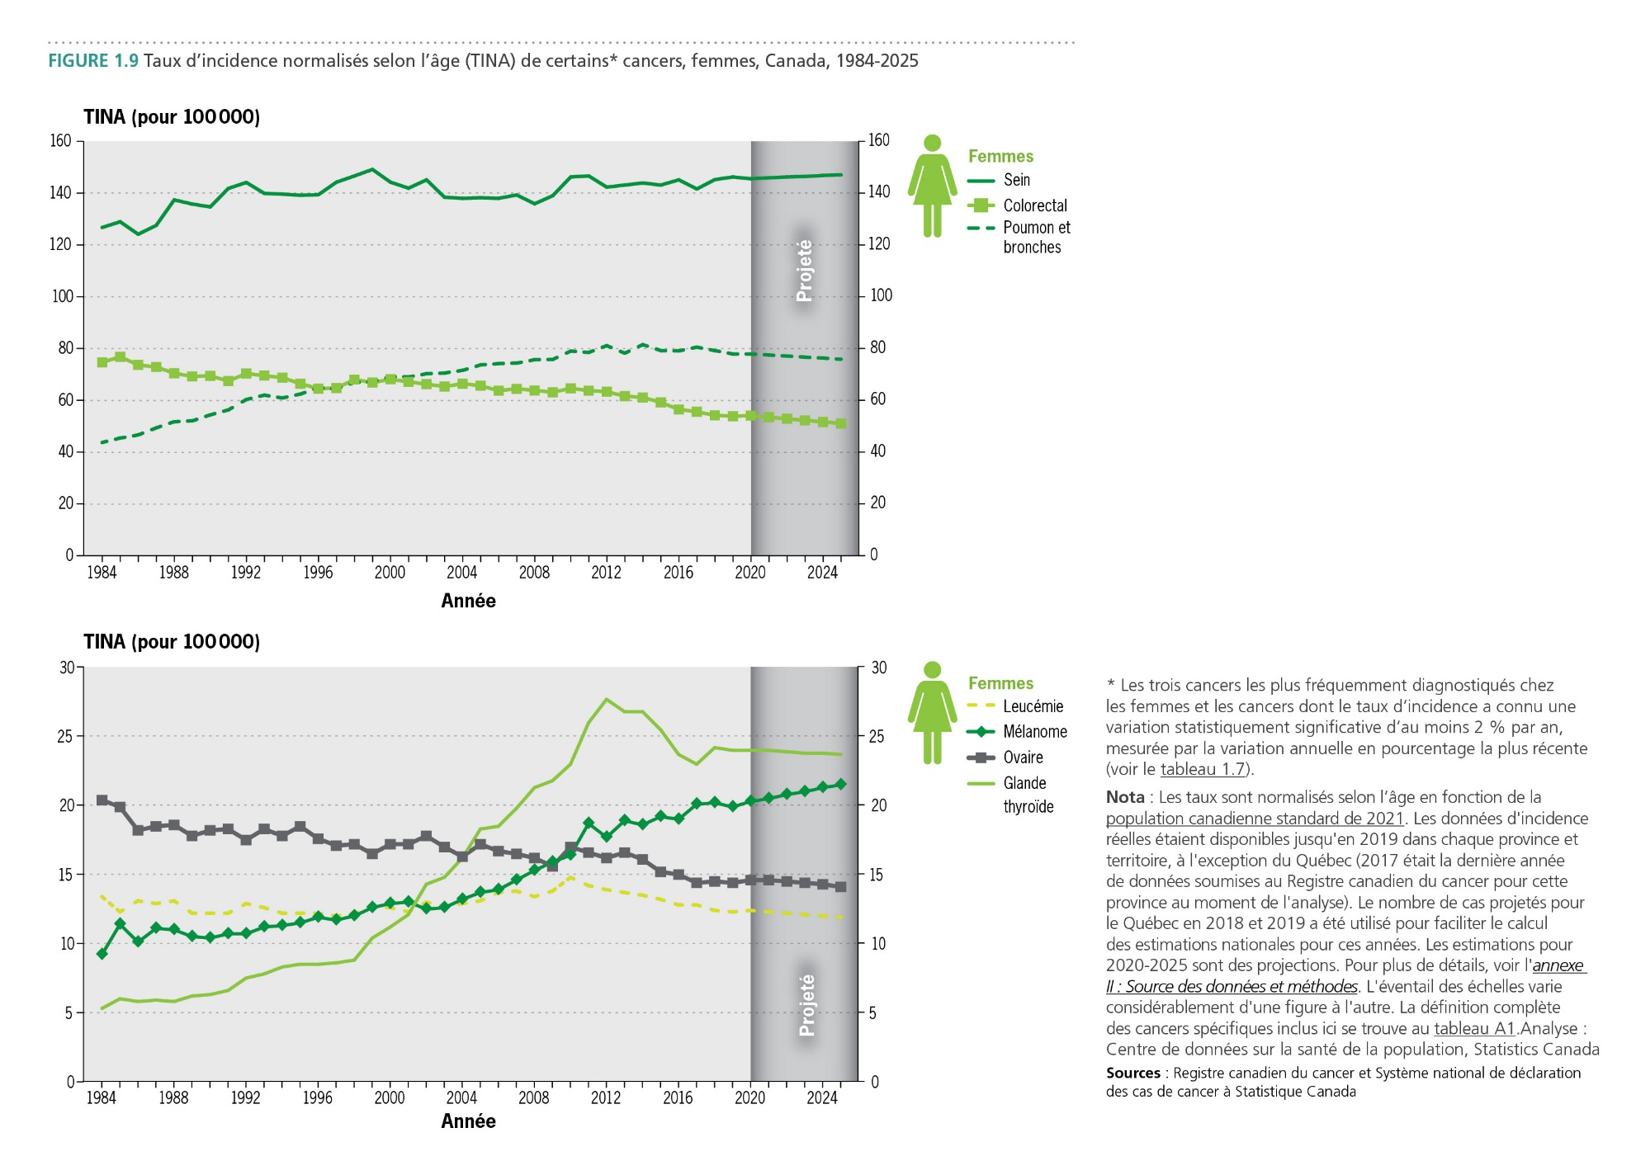

Slide 12
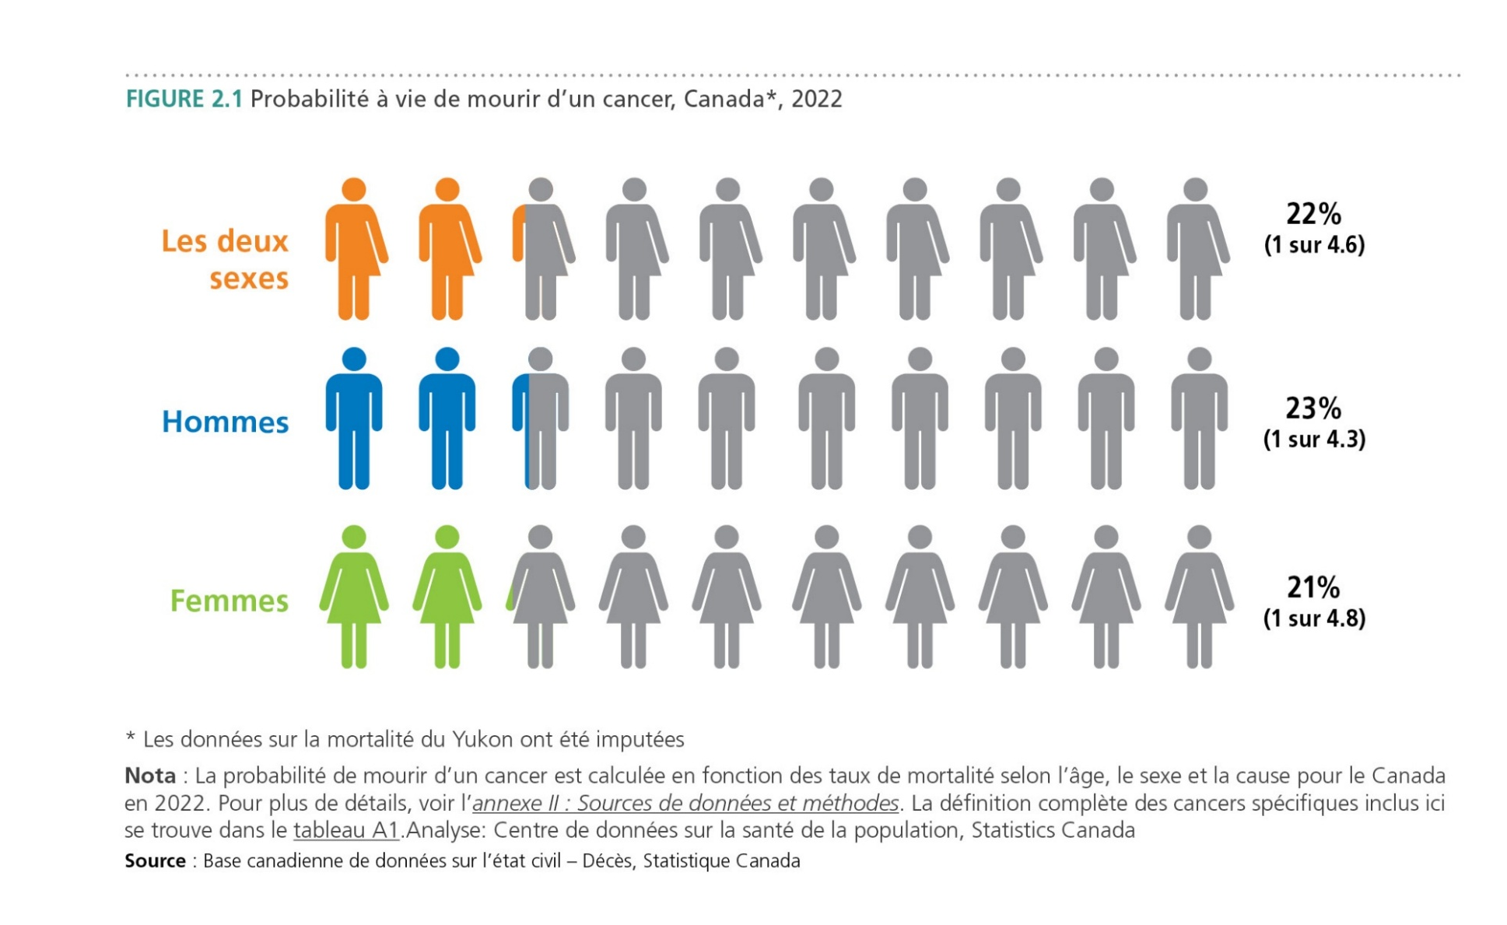

Slide 13
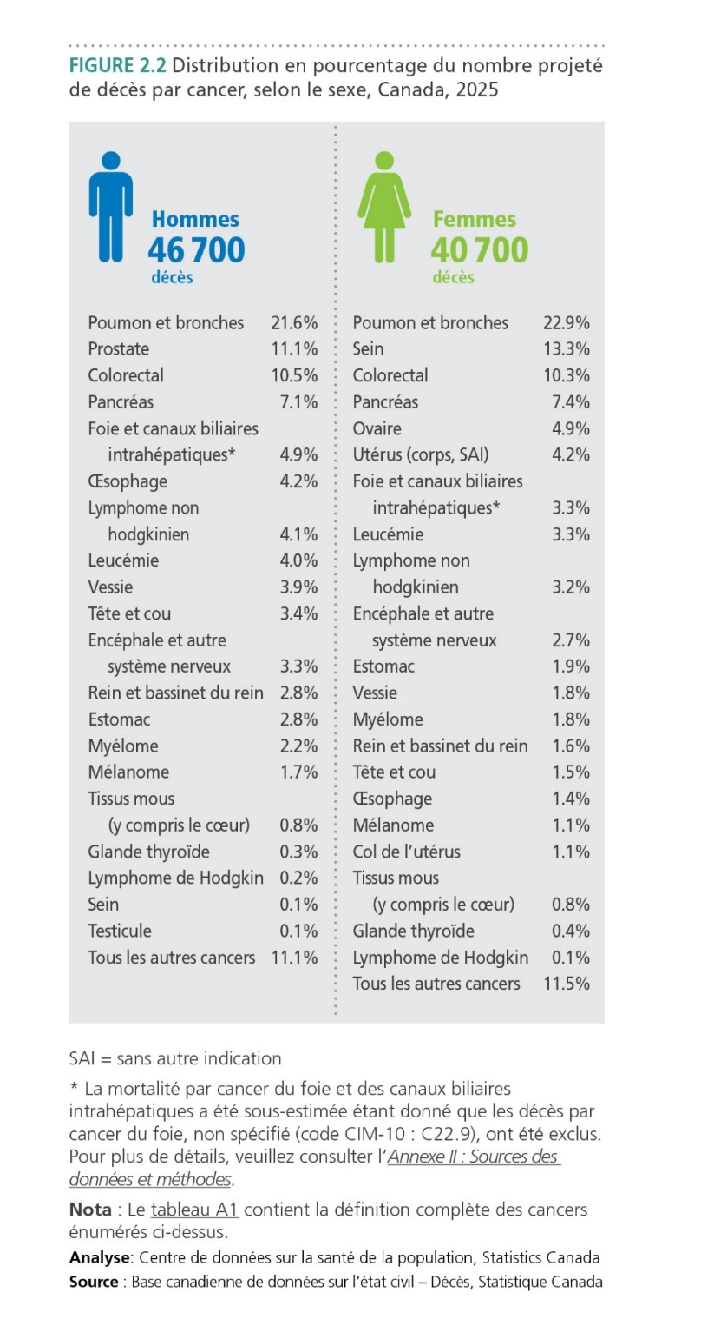

Slide 14
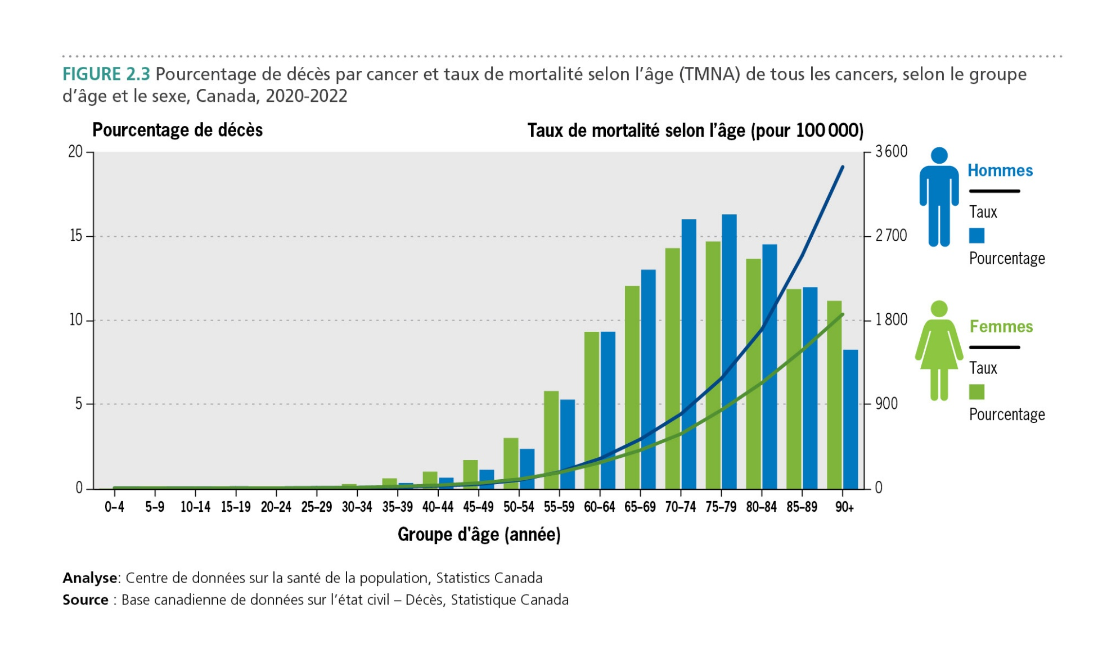

Slide 15
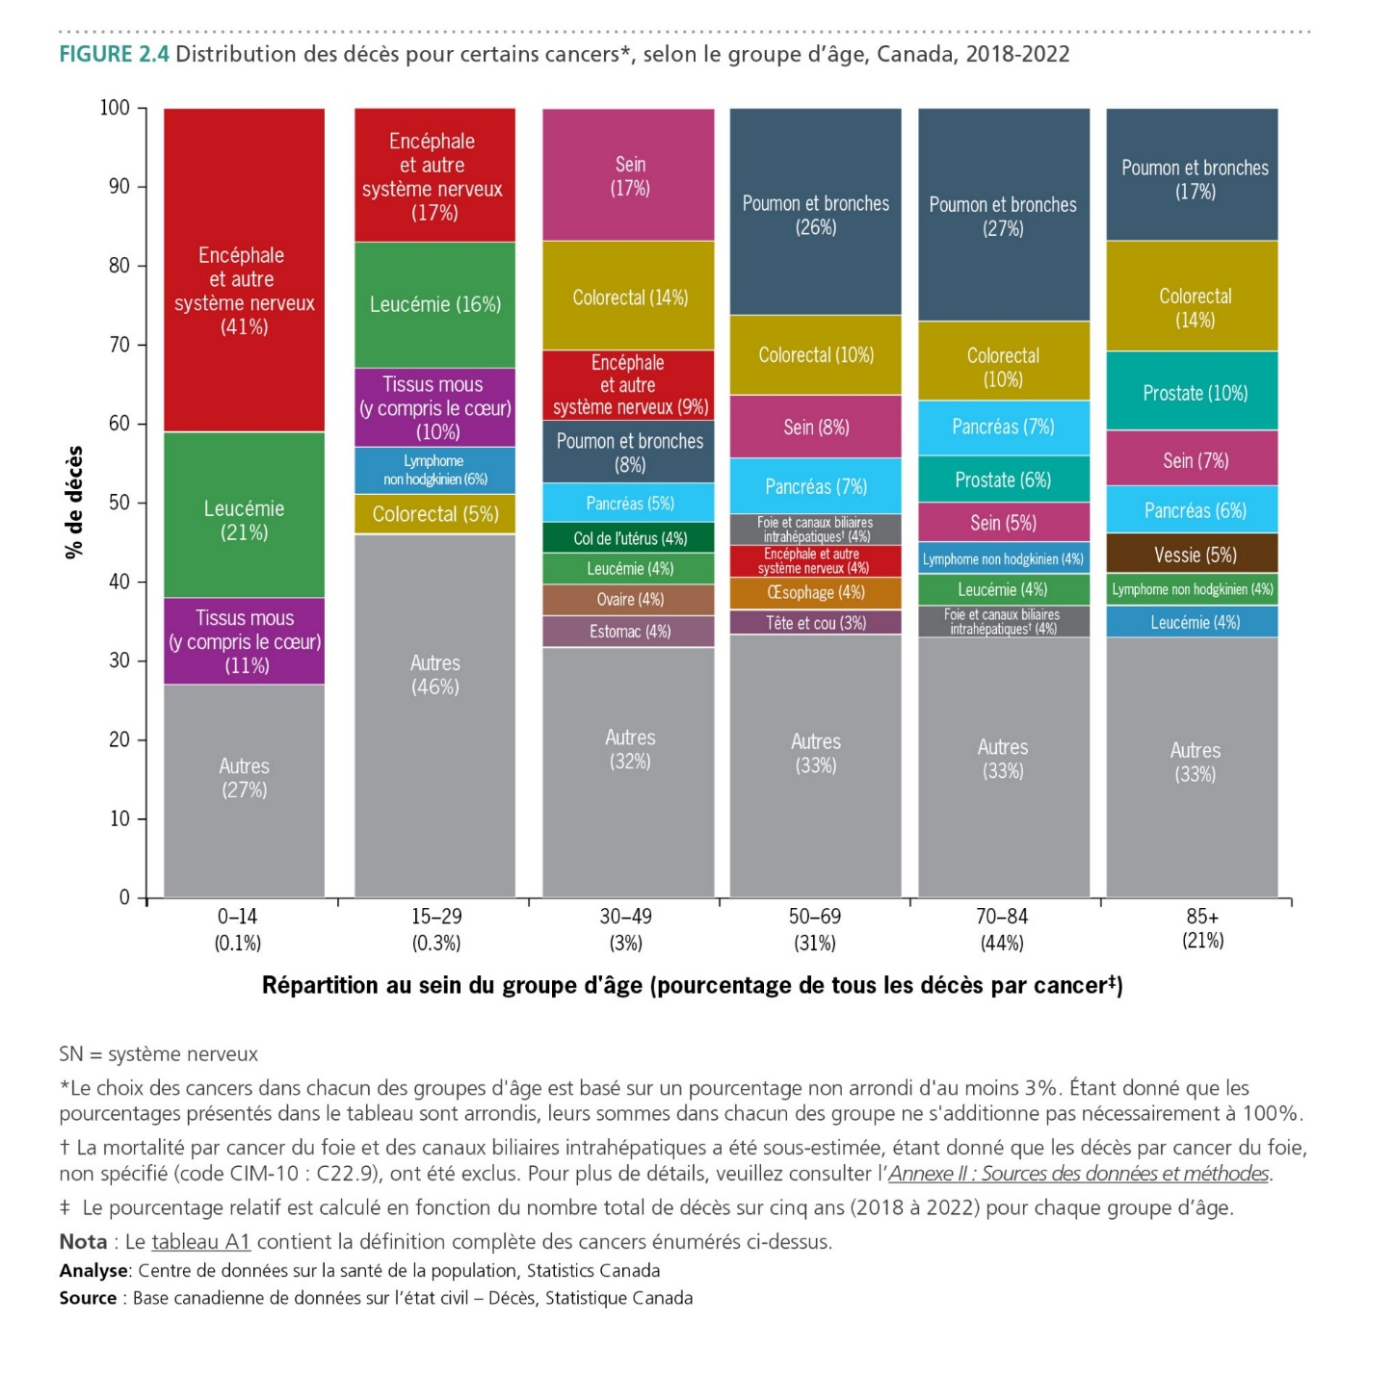

Slide 16
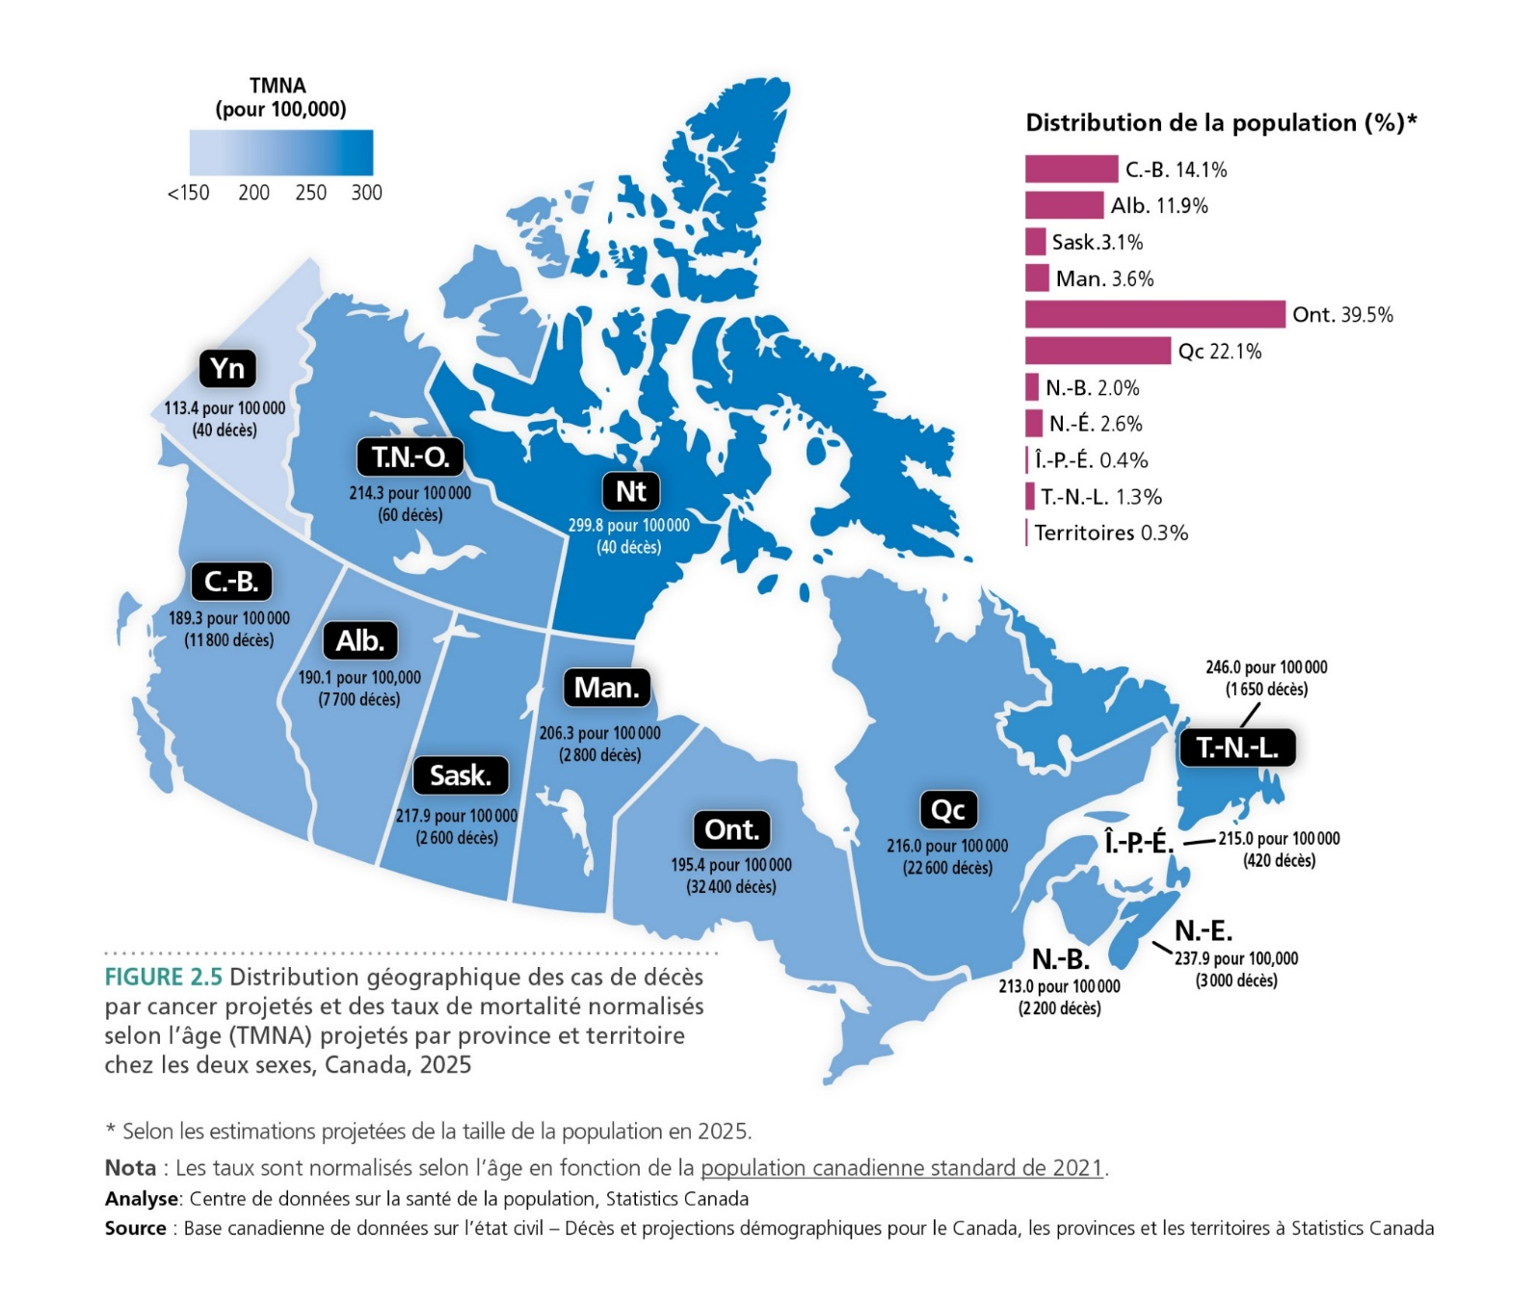

Slide 17
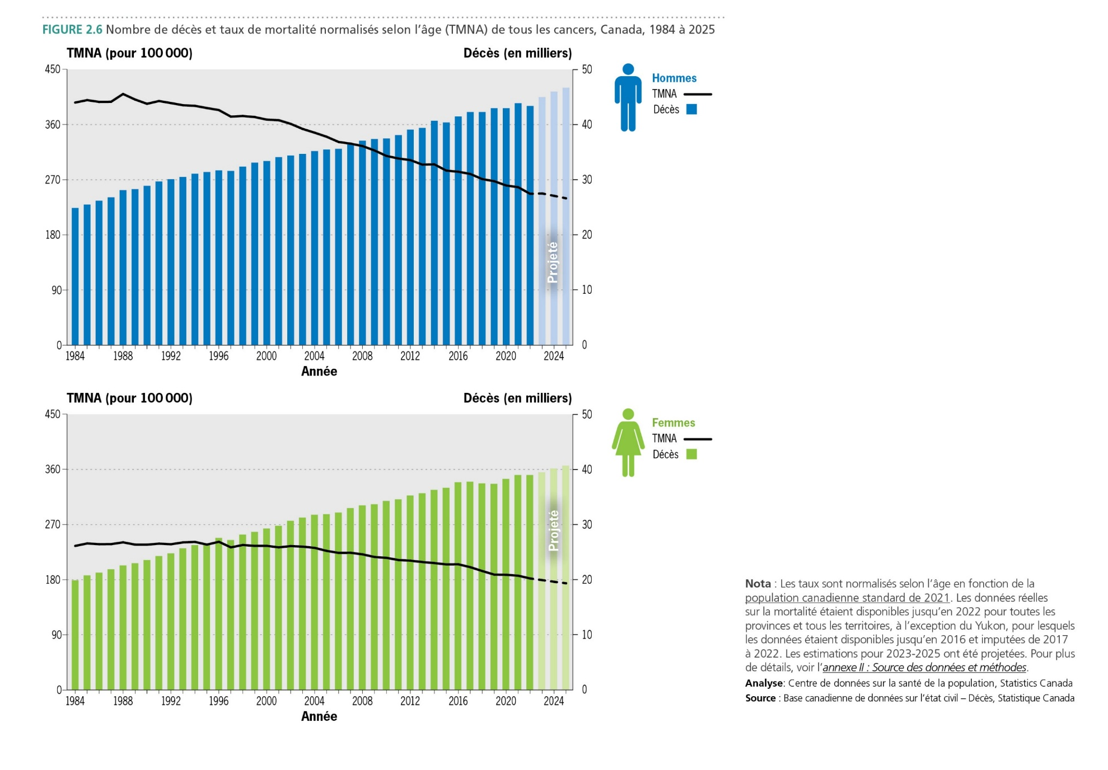

Slide 18
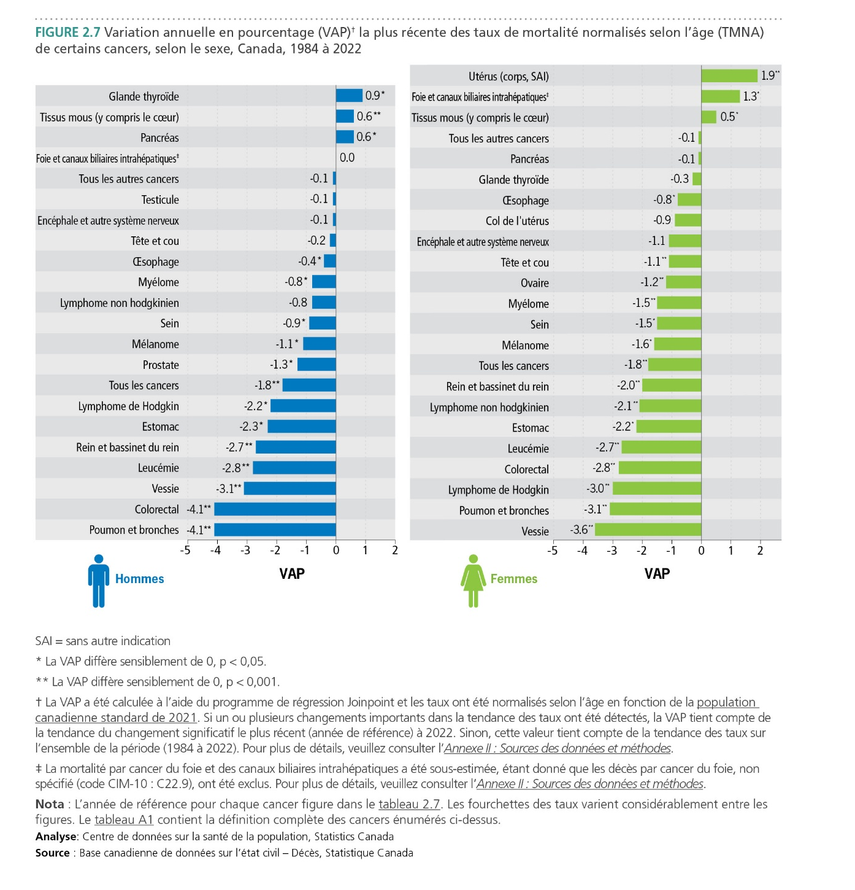

Slide 19
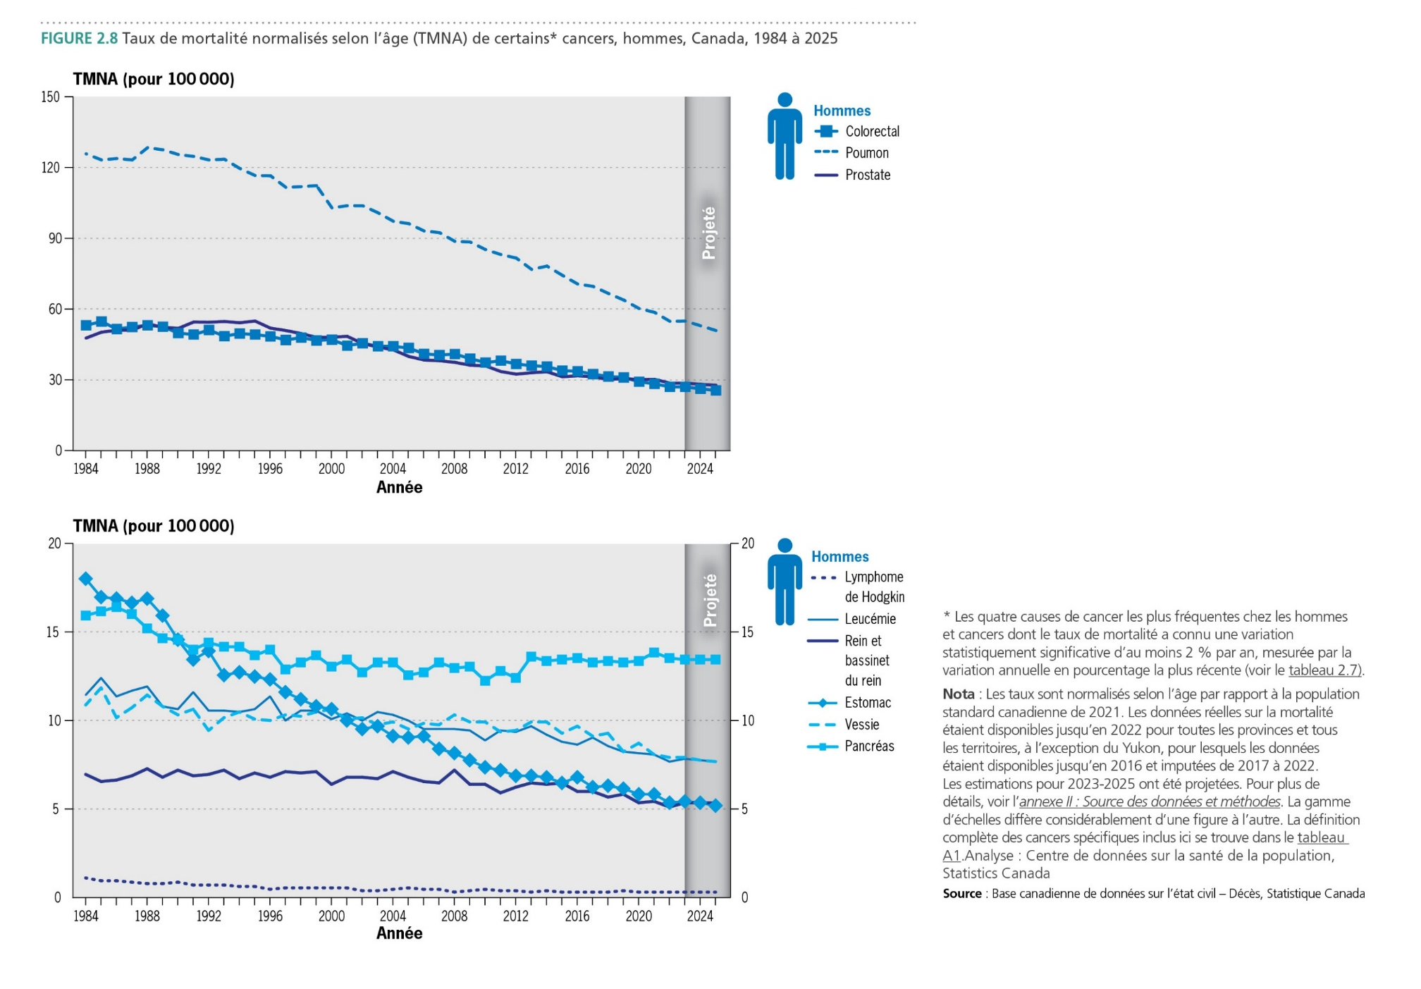

Slide 20
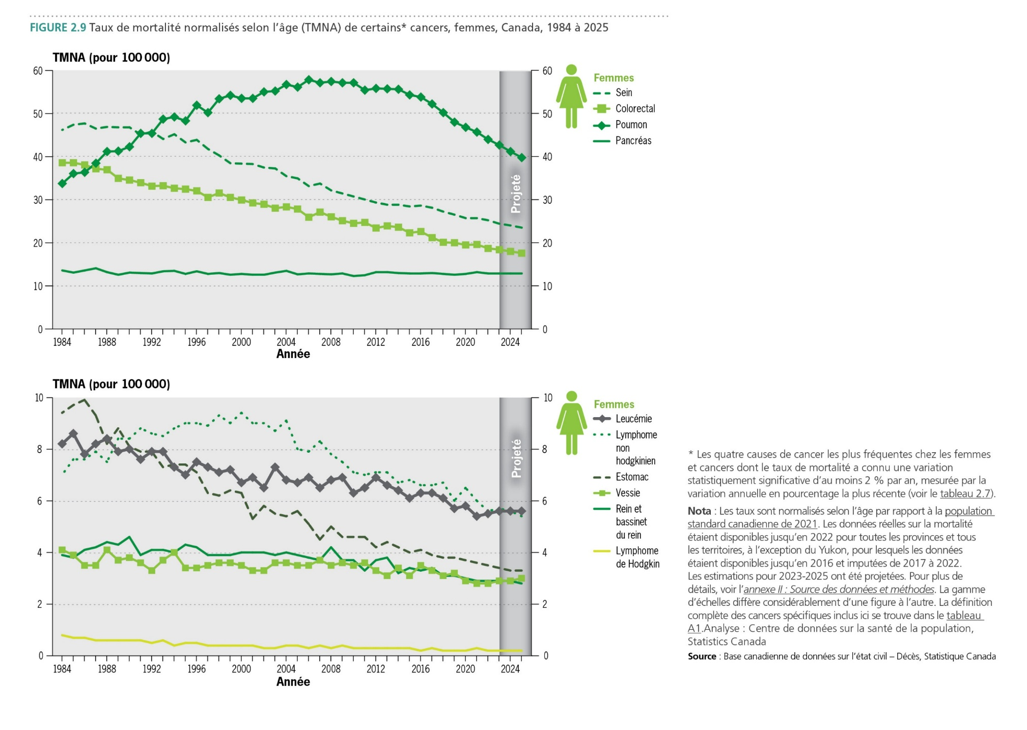

Slide 21
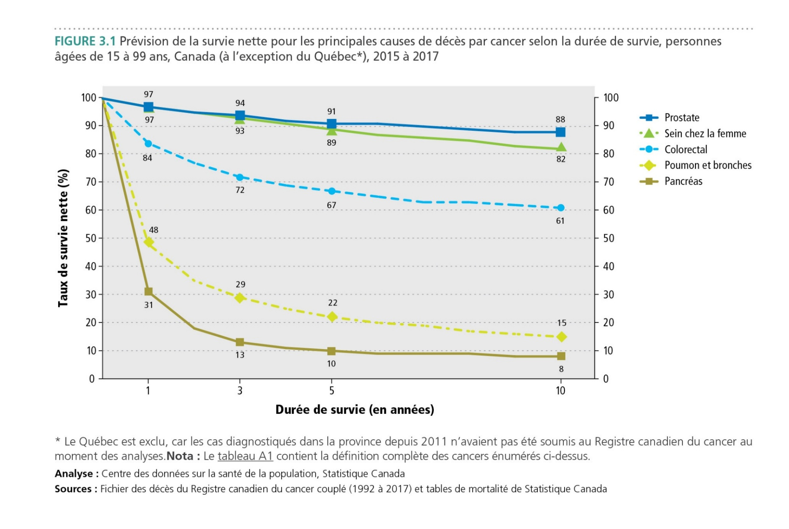

Slide 22
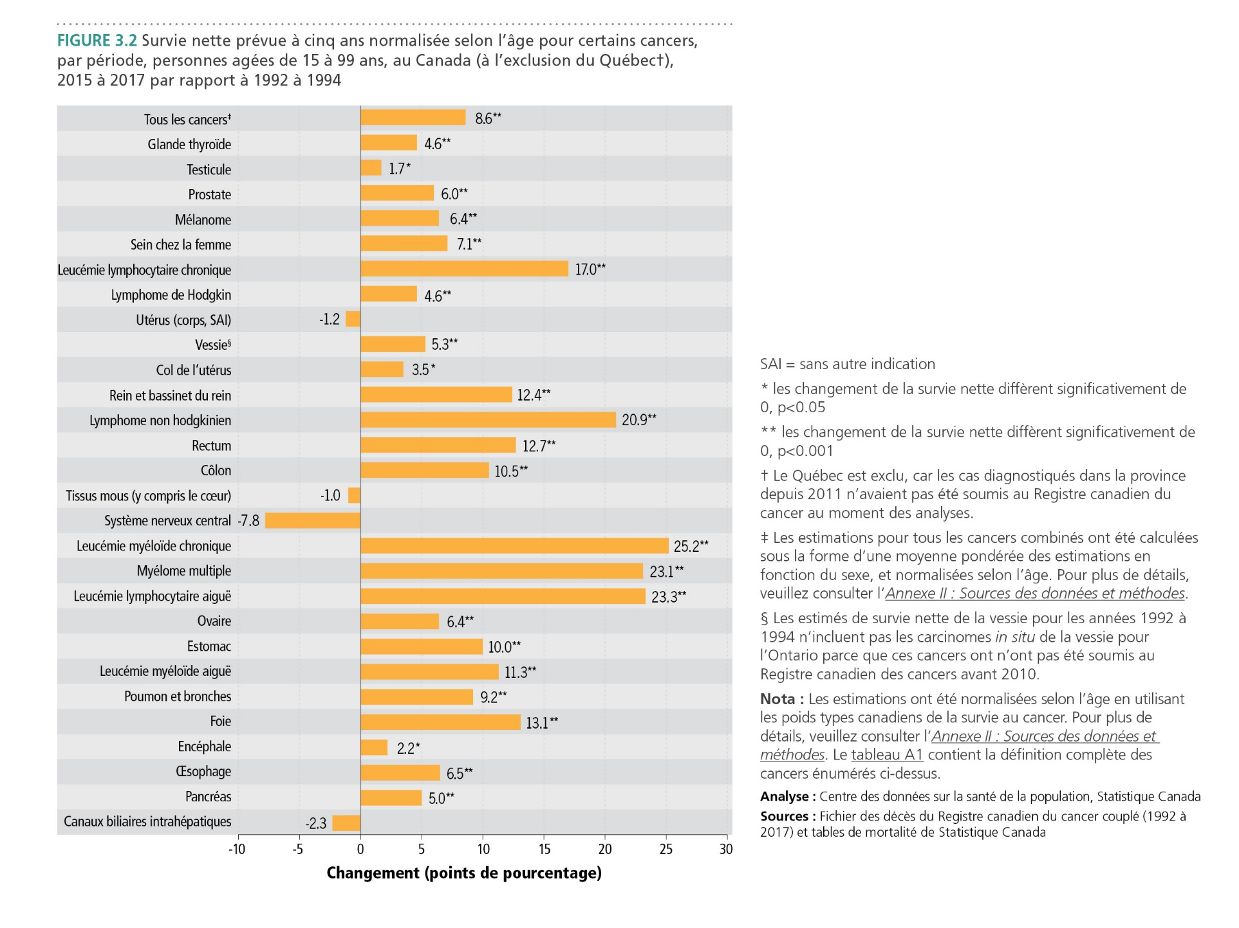

Slide 23
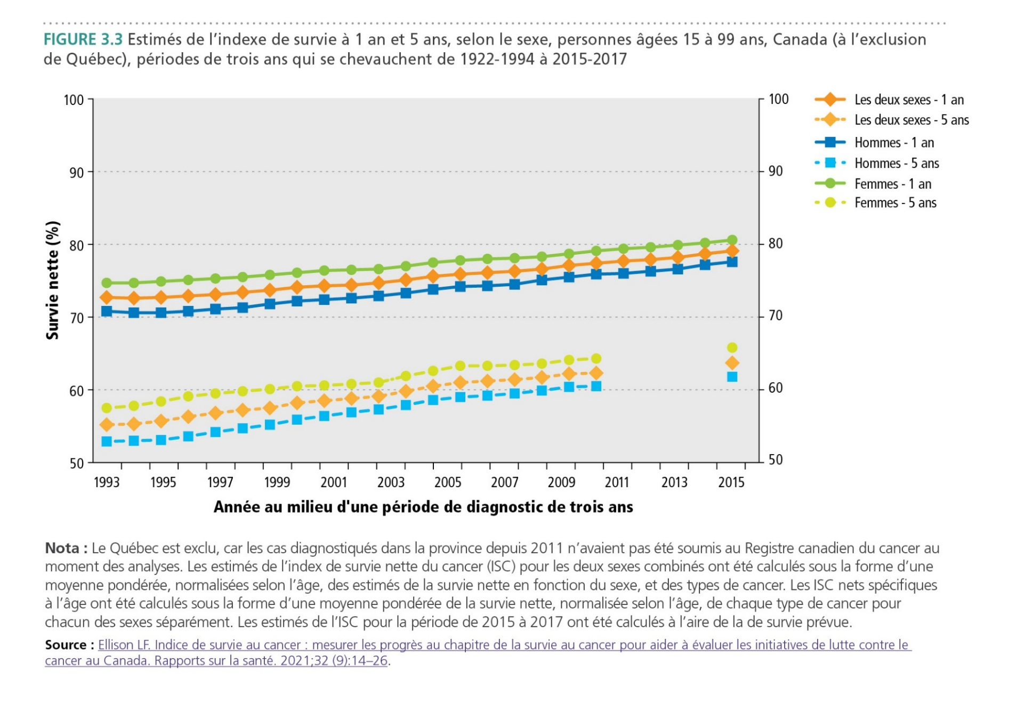

Slide 24
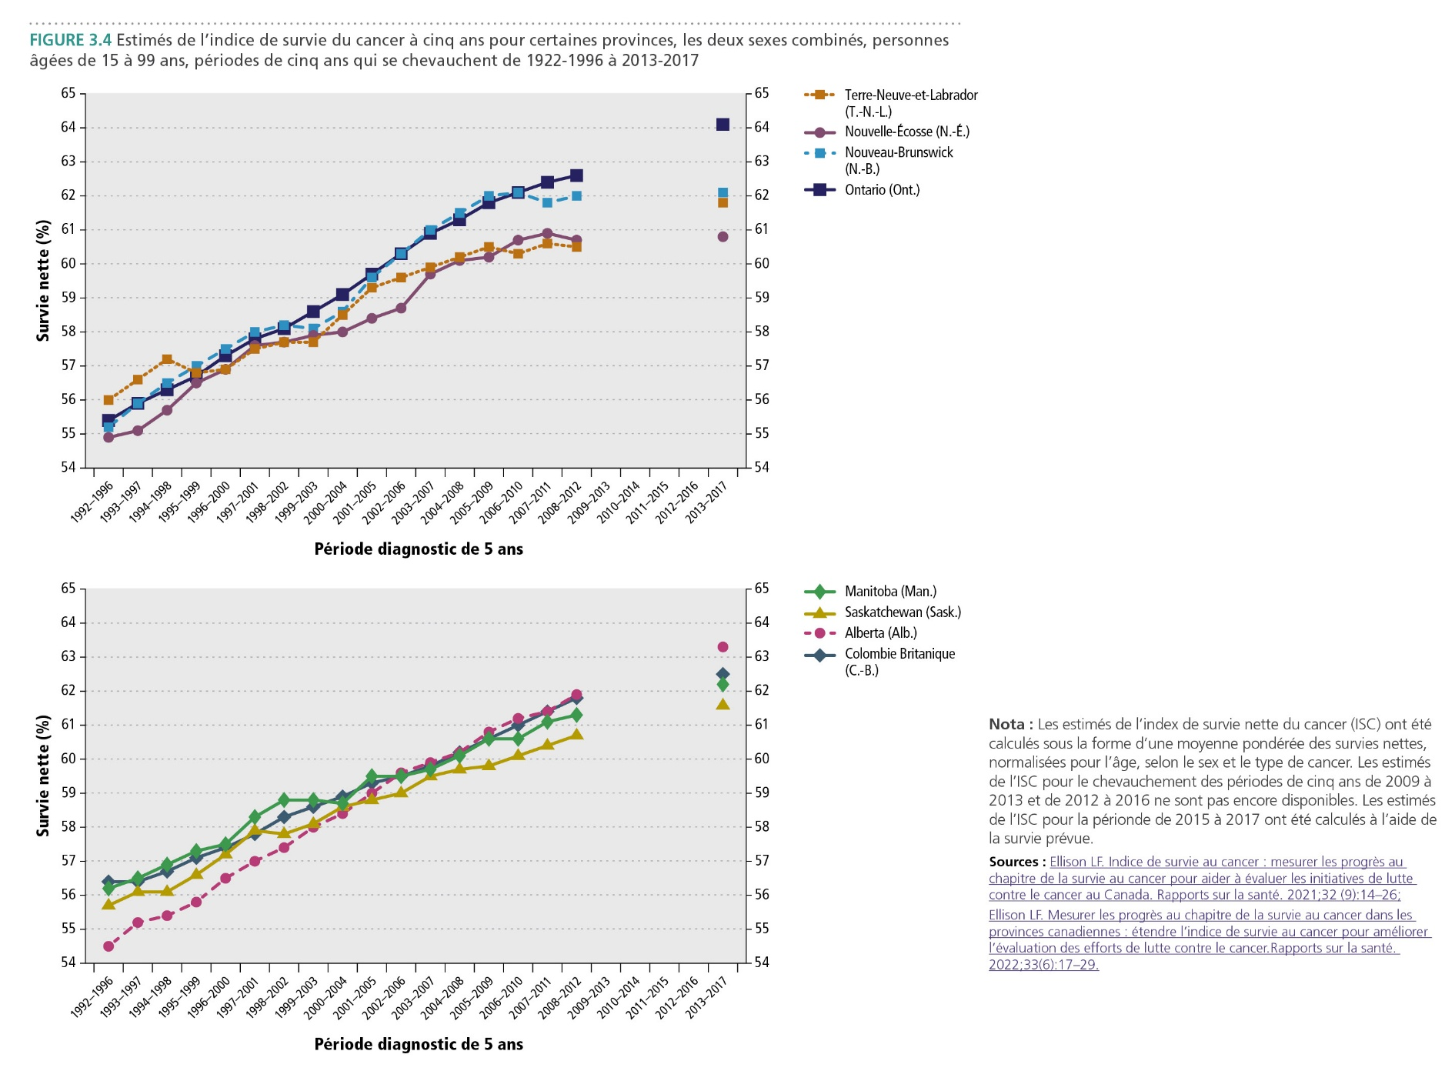

Slide 25
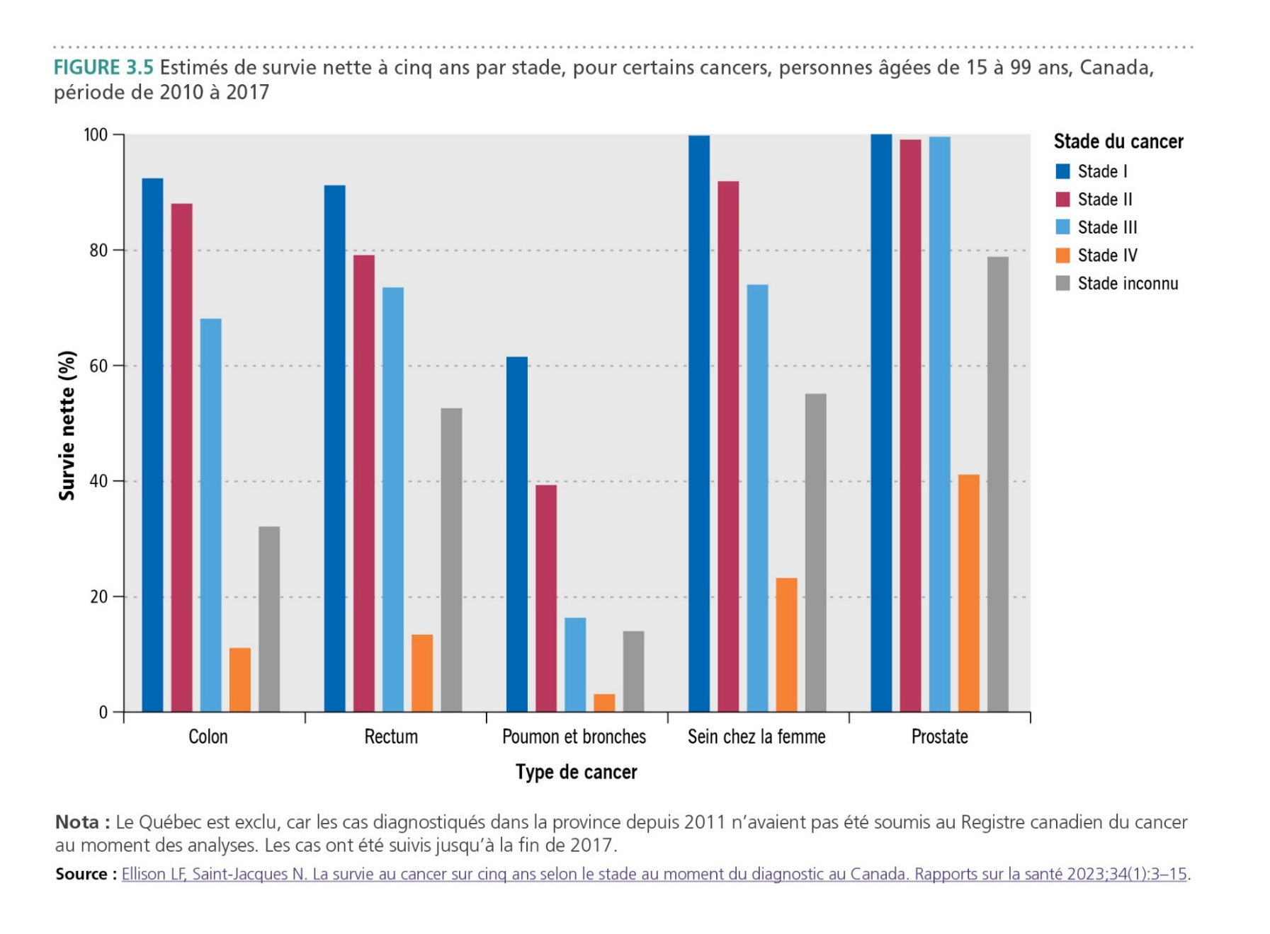

Slide 26
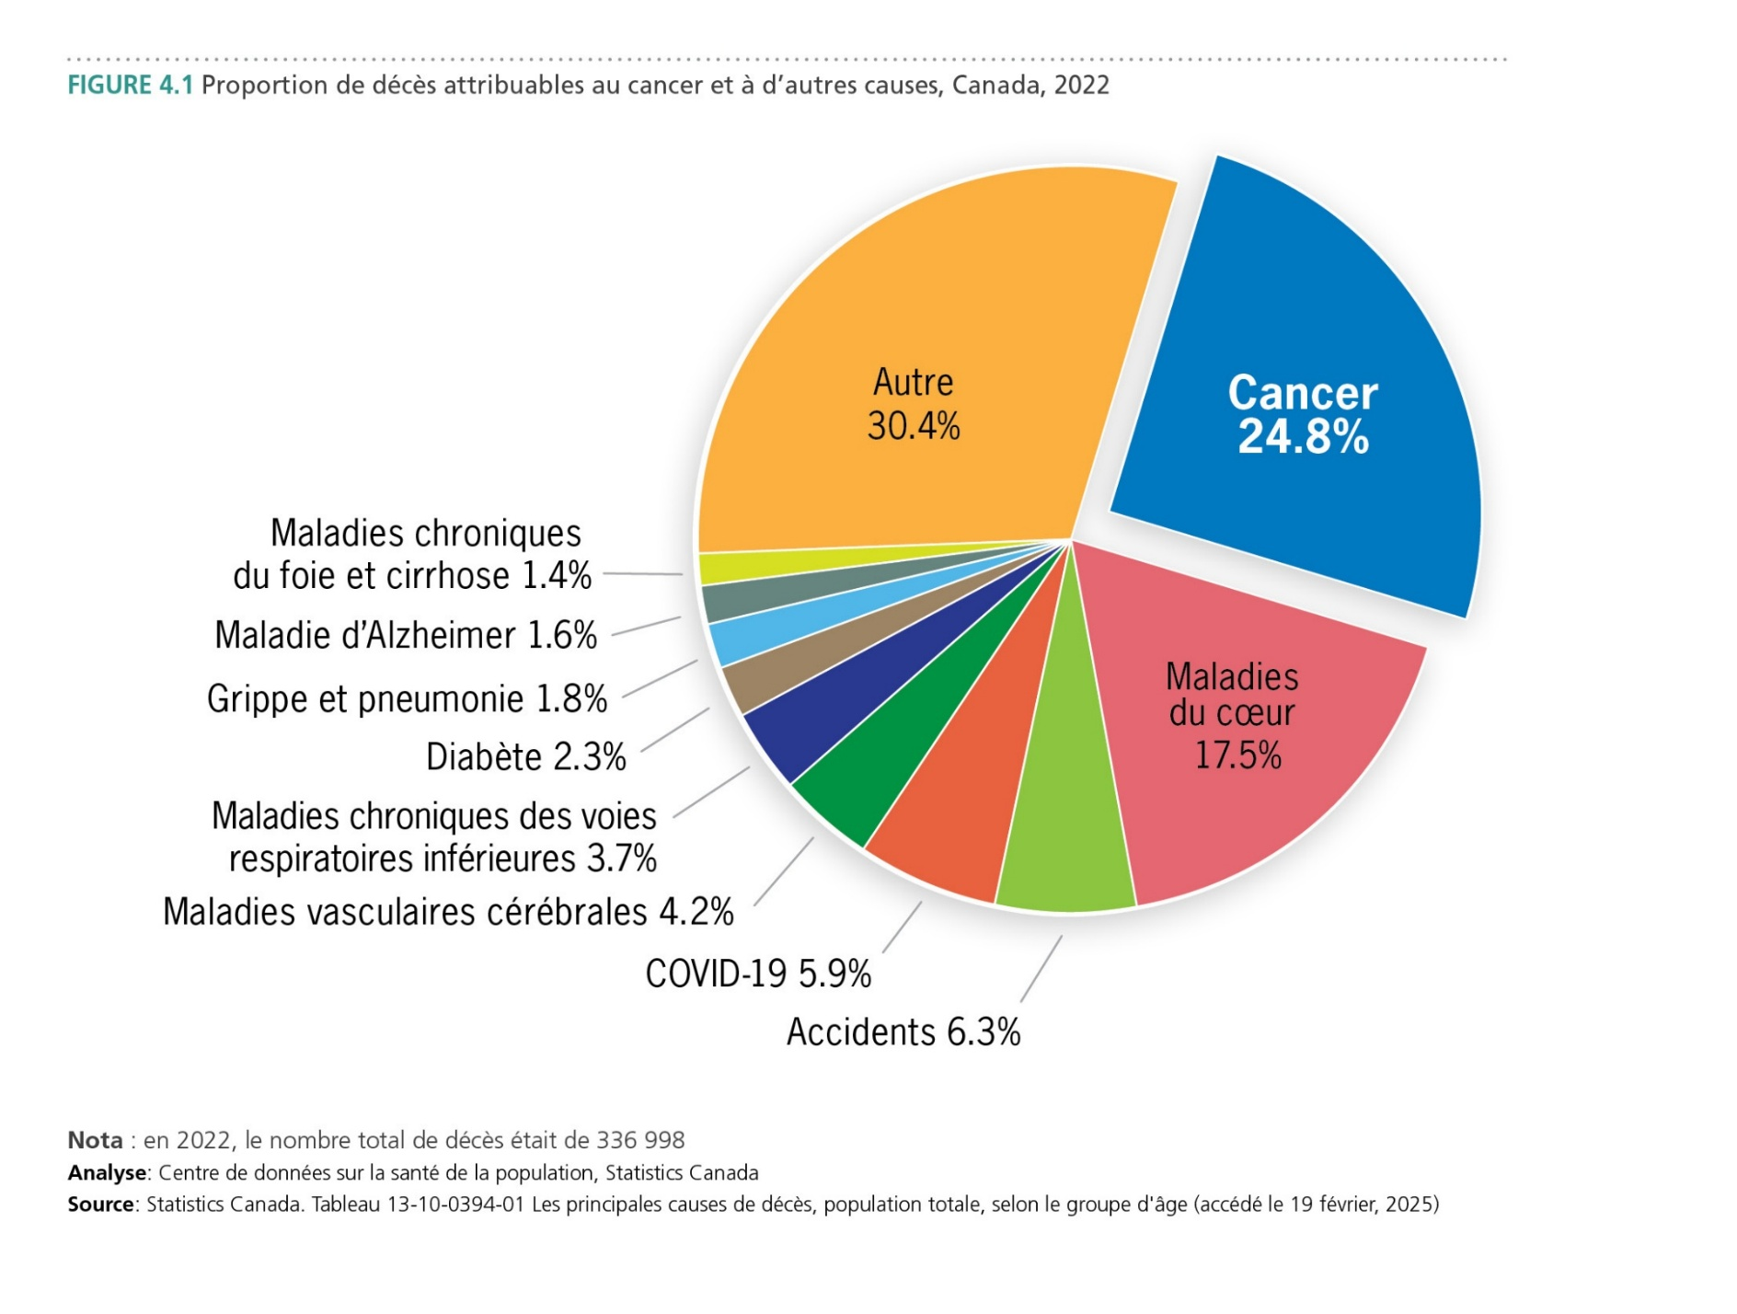

Slide 27
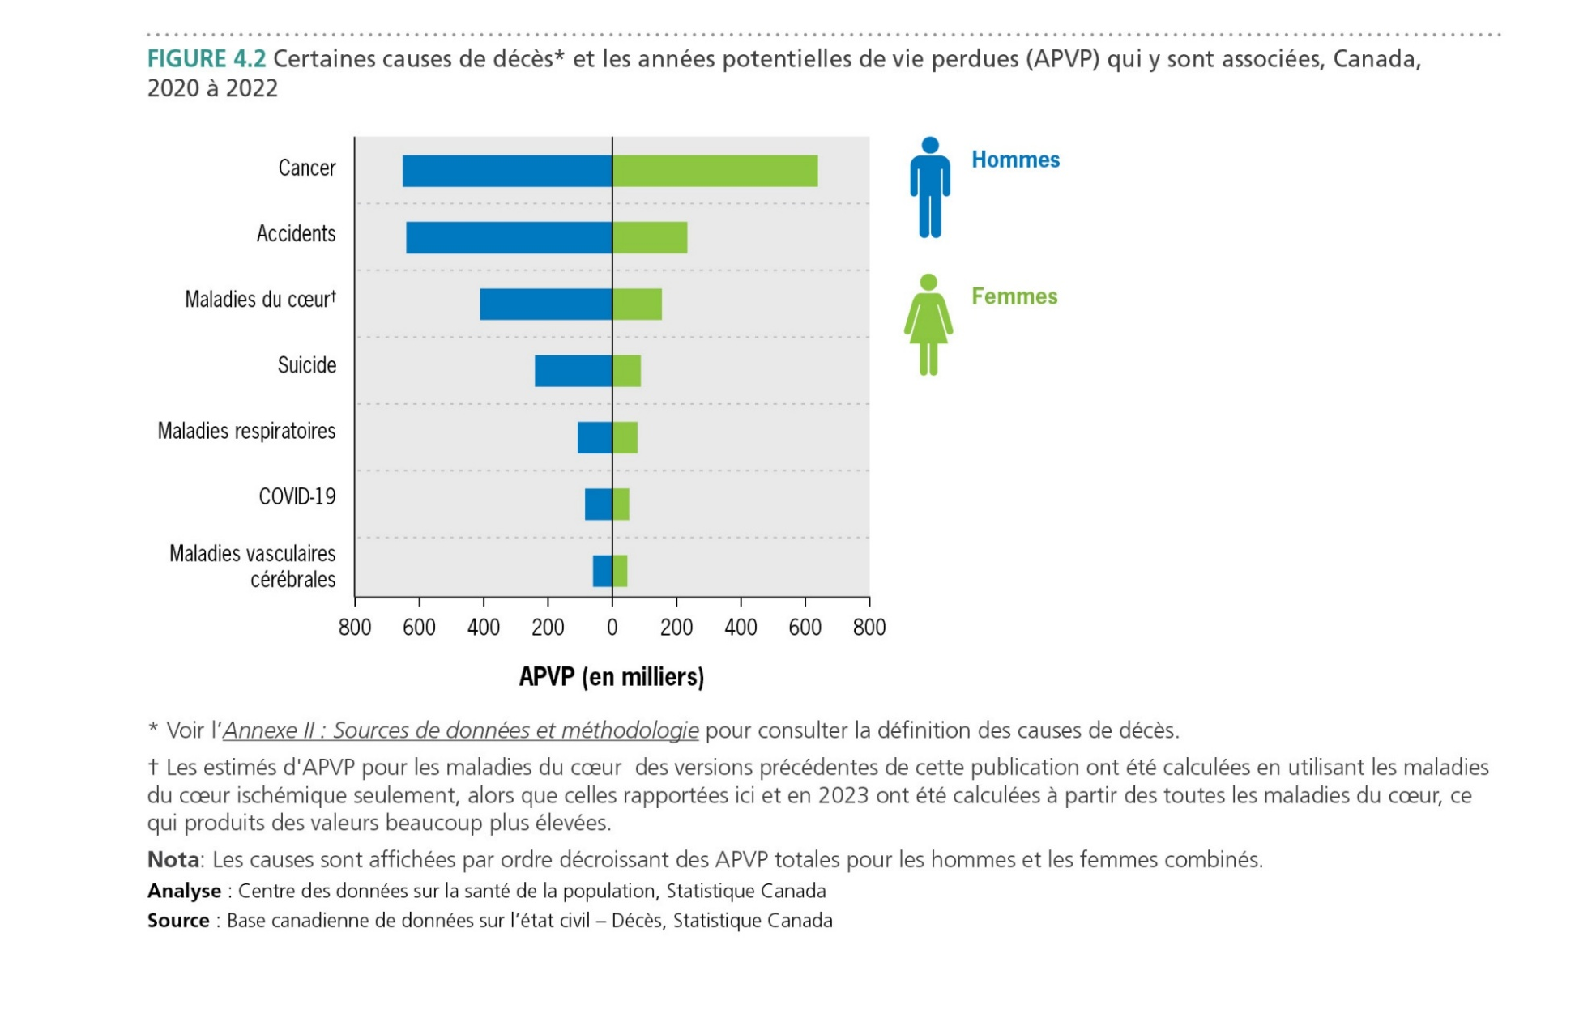

Slide 28
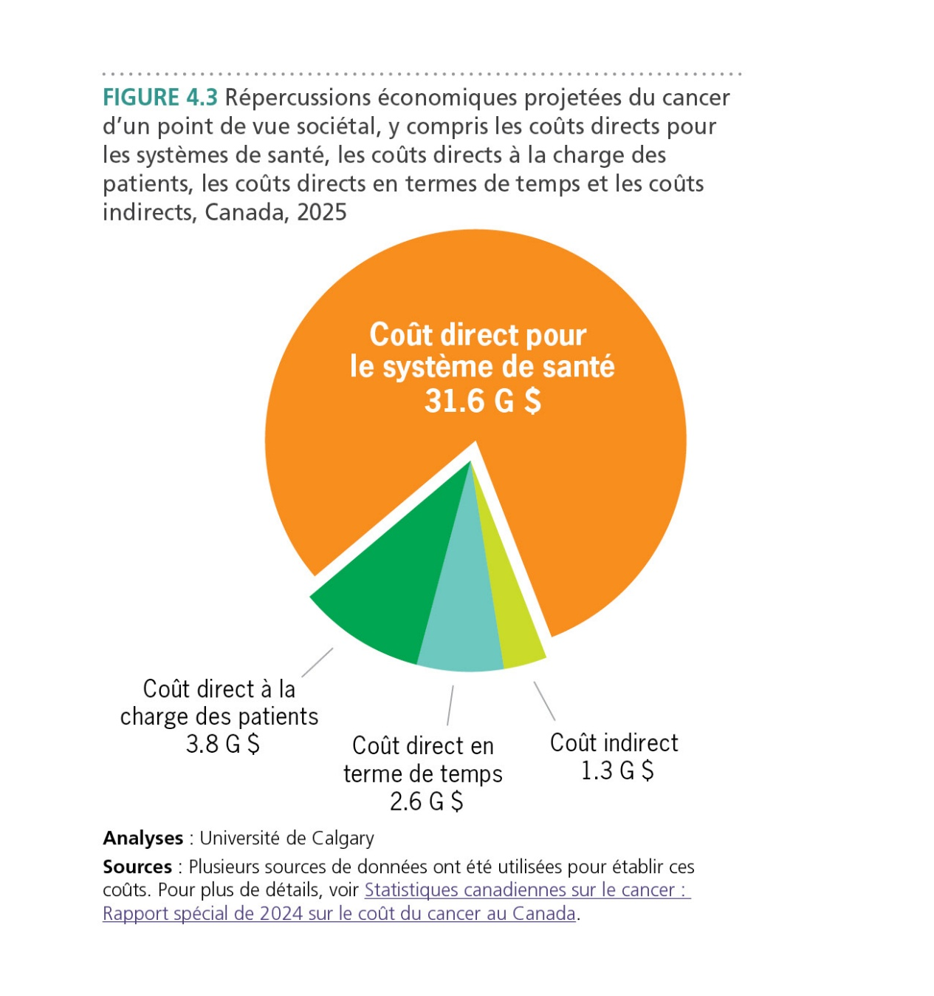

Slide 29
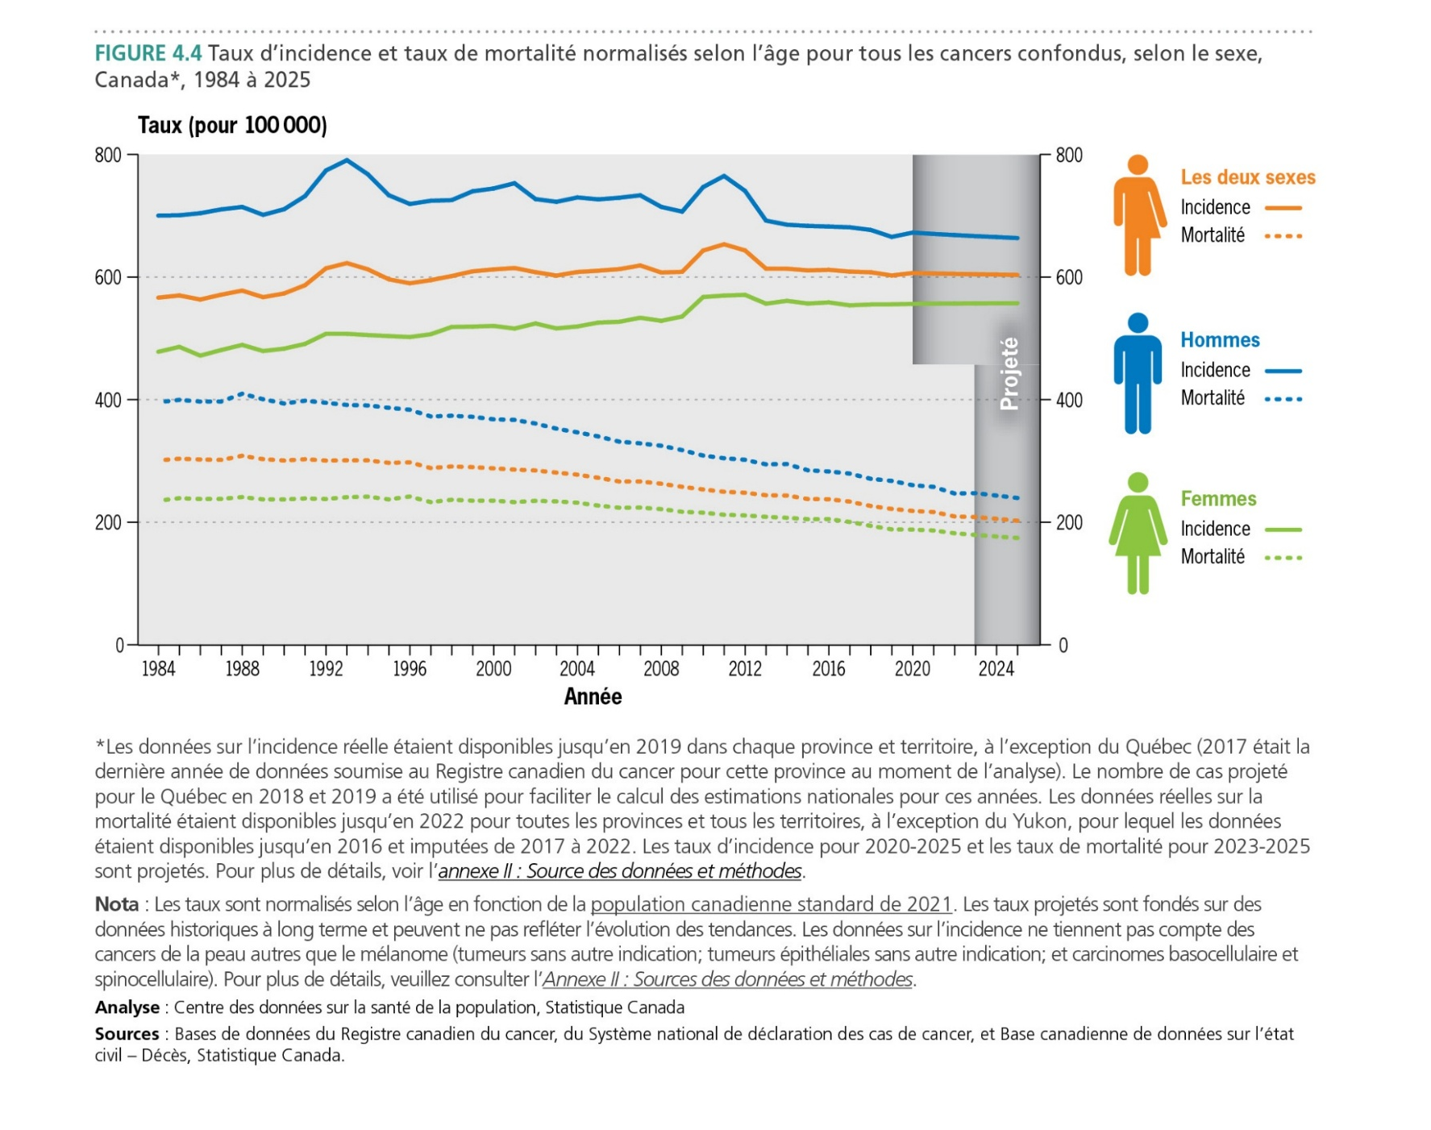

Slide 30
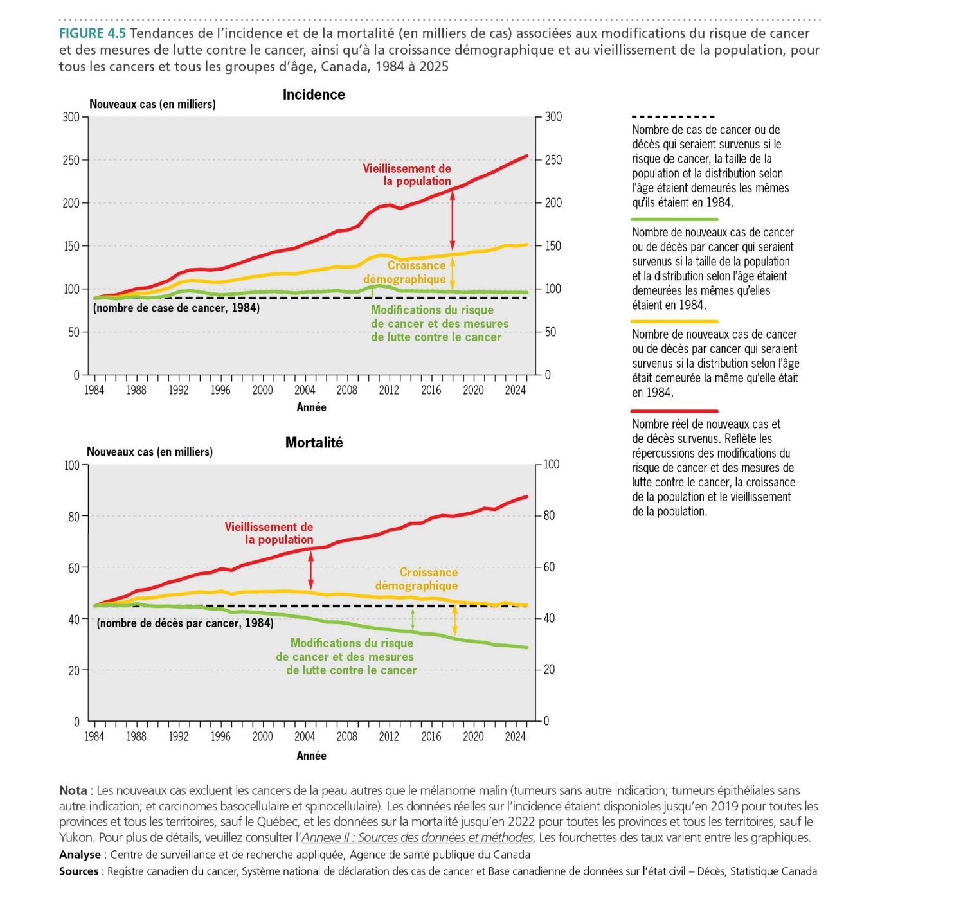

Slide 31
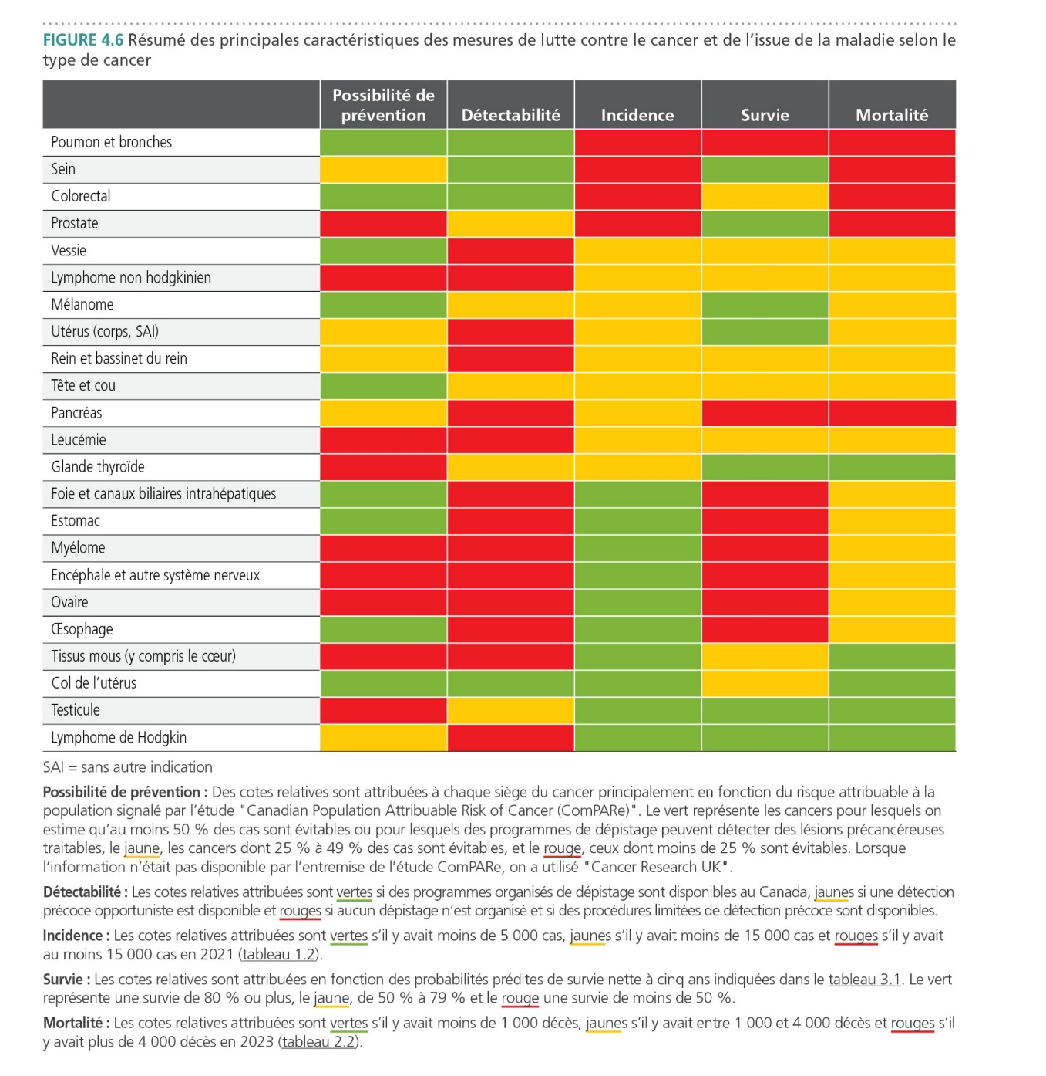

Slide 32
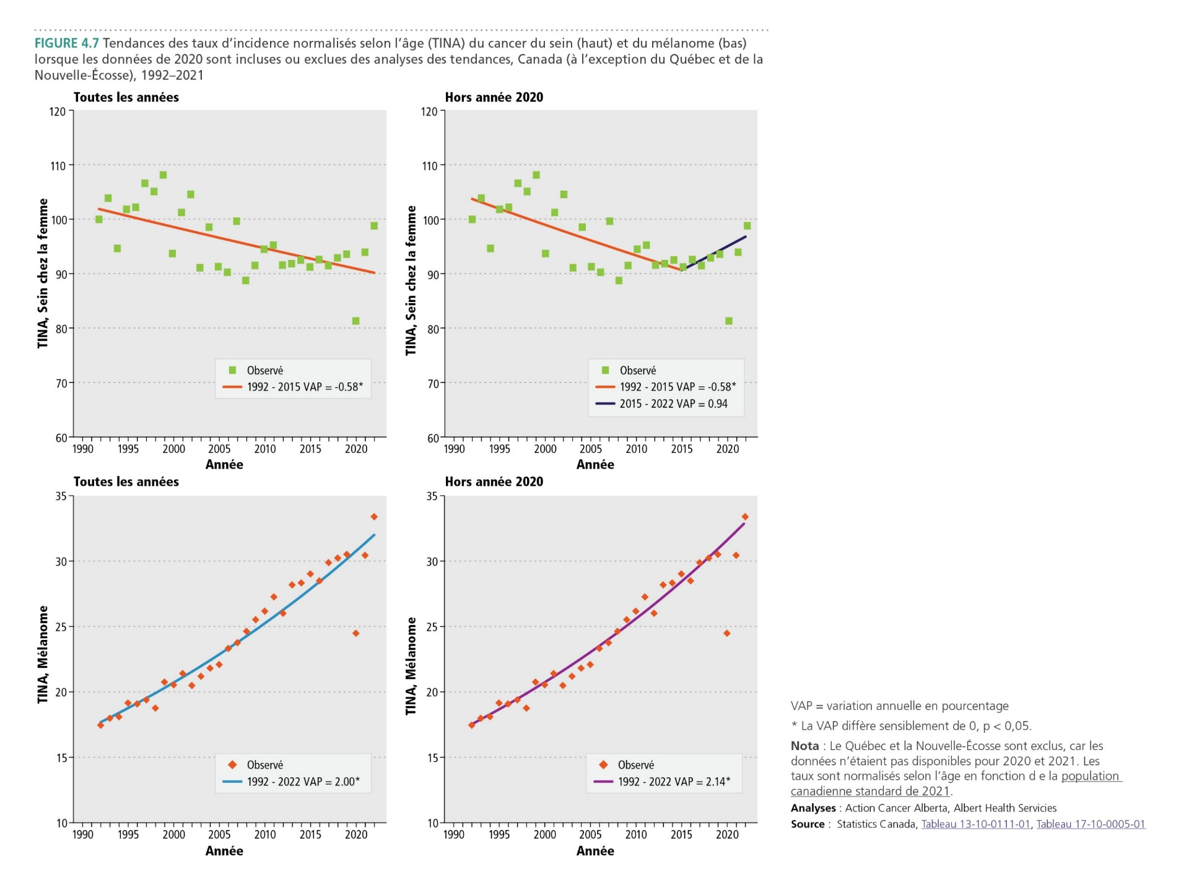

Slide 33
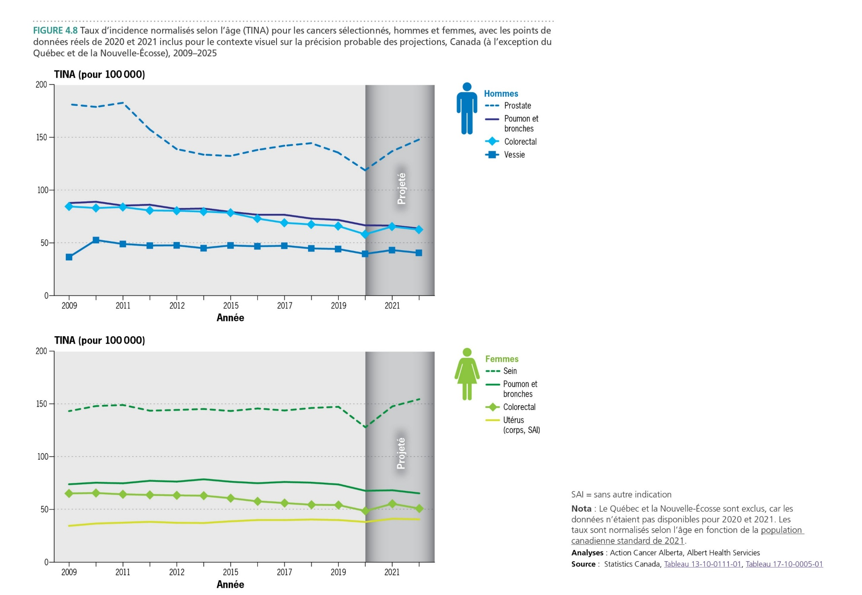

Slide 34
Le tableau de bord des Statistiques canadiennes sur le cancer (élaboré par une équipe de recherche, sous la supervision des chercheurs Darren Brenner, Ph. D., et Tamer Jarada, Ph. D., à l’Université de Calgary et au Charbonneau Cancer Institute, grâce à un financement de la Société canadienne du cancer) met à profit la publication Statistiques canadiennes sur le cancer et ses analyses et vise à présenter les statistiques sur le cancer dans un nouveau format convivial comprenant des visualisations interactives.
Ces visualisations téléchargeables permettent aux utilisateurs de personnaliser les statistiques et de se concentrer sur un sexe ou un type de cancer en particulier, et même sur différentes tranches d’âge ou périodes. Nous espérons que les statistiques sur le cancer présentées dans ce nouveau format interactif seront ainsi plus accessibles pour le milieu de la lutte contre le cancer et pour d’autres intervenants.

